Slide 1
EUROPA.-LA VUELTA AL MUNDO EN 885 JARDINES.-JARDINES BOTANICOS DE Ámsterdam.-Gante.-Ginebra y Oslo
Selección de textos y fotografías por
JOSE ELIAS BONELLS

Slide 2
Ámsterdam Hortus Botanicus
El Jardín Botánico de Ámsterdam en holandés : Hortus Botanicus Ámsterdam es un Jardín botánico de 1,2 hectáreas de extensión, de administración privada sin ánimo de lucro, en Ámsterdam, Holanda.
Es miembro del BGCI.
Su código de identificación internacional como institución botánica, así como las siglas de su herbario es AMD.
Hortus Botanicus Amsterdam Plantage Middenlaan 2A, Amsterdam, Noord-Holland NL-1018 DD Holland-Holanda.

Slide 3
Este jardín botánico es uno de los más antiguos del mundo, fue fundado en 1638 por el consistorio de la ciudad para que sirviera como jardín de hierbas para los remedios de médicos y boticarios. Contiene más de seis mil árboles y plantas tropicales e indígenas.
La colección inicial del Hortus Botanicus, fue reunida durante el siglo XVII con semillas y plantas que trajeron los comerciantes de la Compañía de las Indias Orientales (VOC) por su uso en medicina y por las posibilidades para el comercio.
Una simple planta de café, Coffea arabica, en la colección del Hortus sirvió como planta parental para la totalidad de las plantas de cultivo de café de Centroamérica y Suramérica.
Así mismo, dos palmas de aceite en maceta traídas por la VOC desde Isla Mauricio, una isla del Océano Índico, produjo semillas después de seis años, y estas fueron propagadas a través de todo el Sureste de Asia, llegando a ser la mayor fuente de ingresos en las Indias Orientales Holandesas y actualmente en Indonesia

Slide 4
El Hortus Botanicus en el distrito "Plantage" de Ámsterdam.
Entre 1885 y 1918 Hugo de Vries fue el director del jardín.
La monumental casa de la palma tiene fecha de apertura en 1912 y es renombrada mundialmente por su colección de cycas.
En el año 1987 el jardín estaba casi arruinado ya que la universidad de Ámsterdam dejó de pagar sus costos, pero una asociación de partidarios individuales evitó su cierre.
Actualmente el Hortus Botanicus está también apoyado por el Ayuntamiento de Ámsterdam.
Hay también dos pasillos en el jardín que se utilizan para conferencias y ceremonias.
Entre las recientes mejoras del jardín se encuentra una enorme casa caliente con tres diferentes biotopos tropicales.
Este jardín botánico alberga unas 6.000 accesiones de plantas vivas con unos 4.000 taxones cultivados.

Slide 5
Entre sus colecciones son de destacar:
Plantas de la familia de las Arecaceae,
Cycadales,
Plantas de África del Sur,
Plantas carnivoras
Plantas raras y amenazadas, tal como la Wollemia.
Hierbas y plantas medicinales,
Orquídeas,
Plantas anuales,
árboles monumentales.
Ha habido recientes remozamientos en el Hortus, como el añadido de una enorme "casa caliente", que incluye tres climas tropicales diferentes.

Slide 6
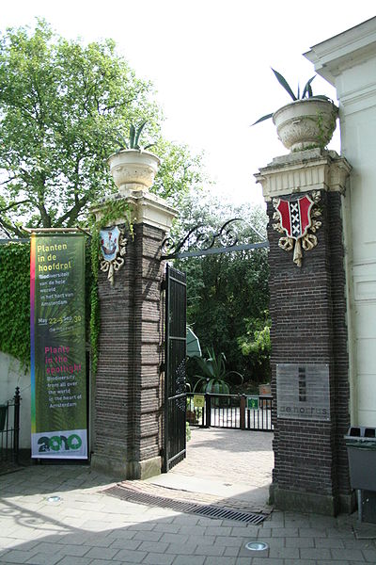
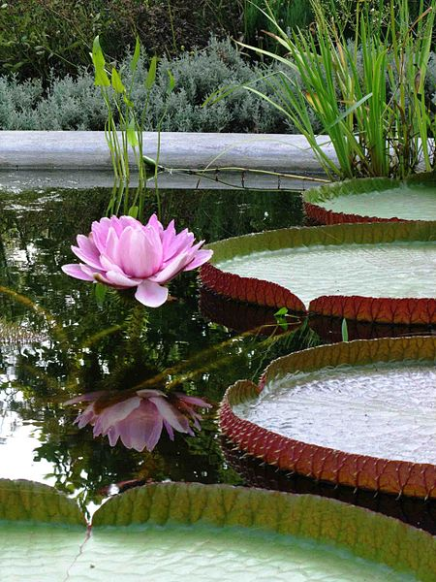

Slide 7
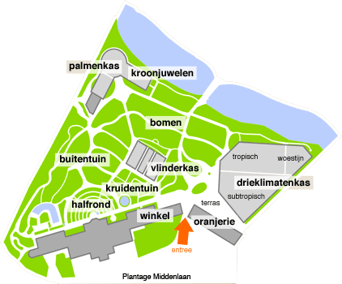
Notes:
Ámsterdam Hortus Botanicus

Slide 8
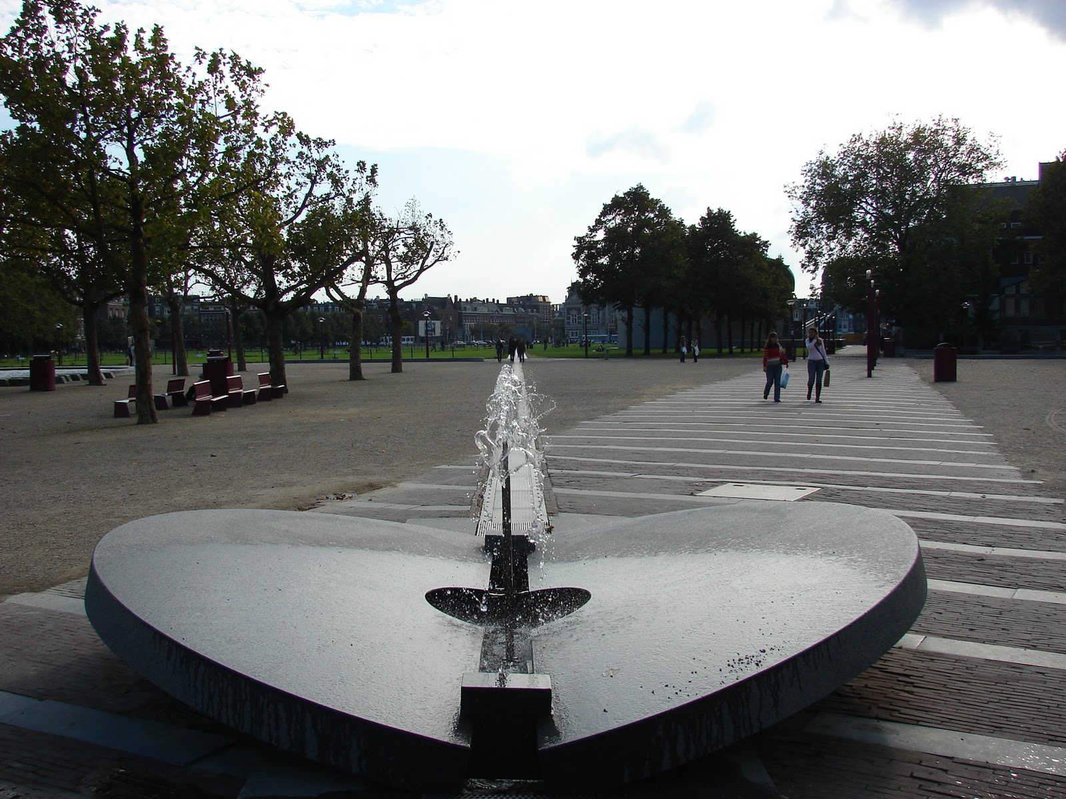
Notes:
Ámsterdam Hortus Botanicus

Slide 9
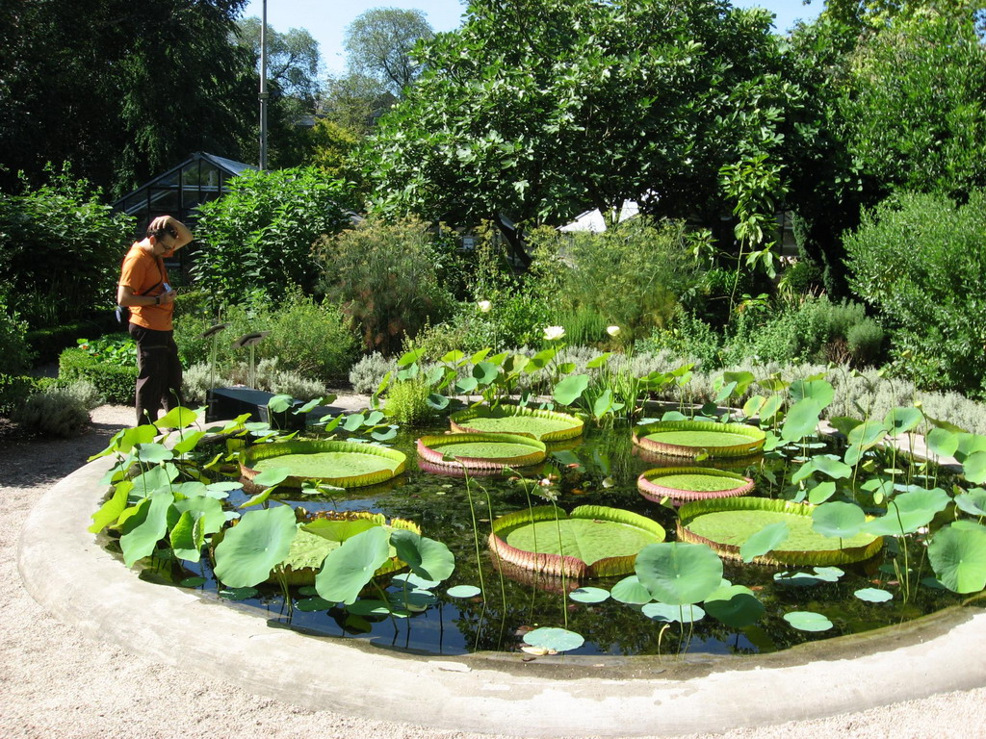
Notes:
Ámsterdam Hortus Botanicus

Slide 10
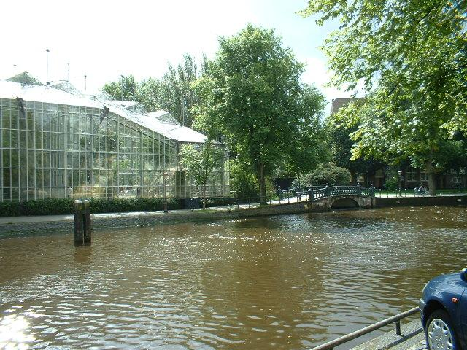
Notes:
Ámsterdam Hortus Botanicus

Slide 11
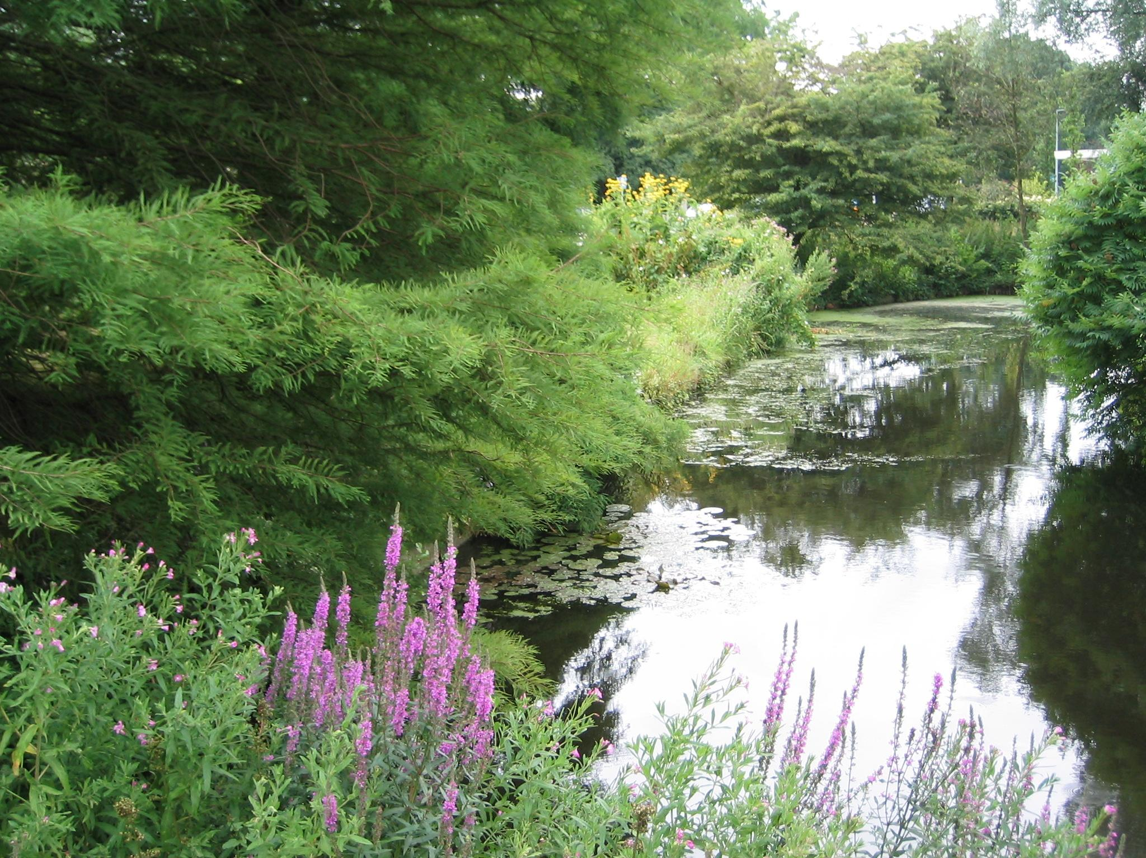
Notes:
Ámsterdam Hortus Botanicus

Slide 12
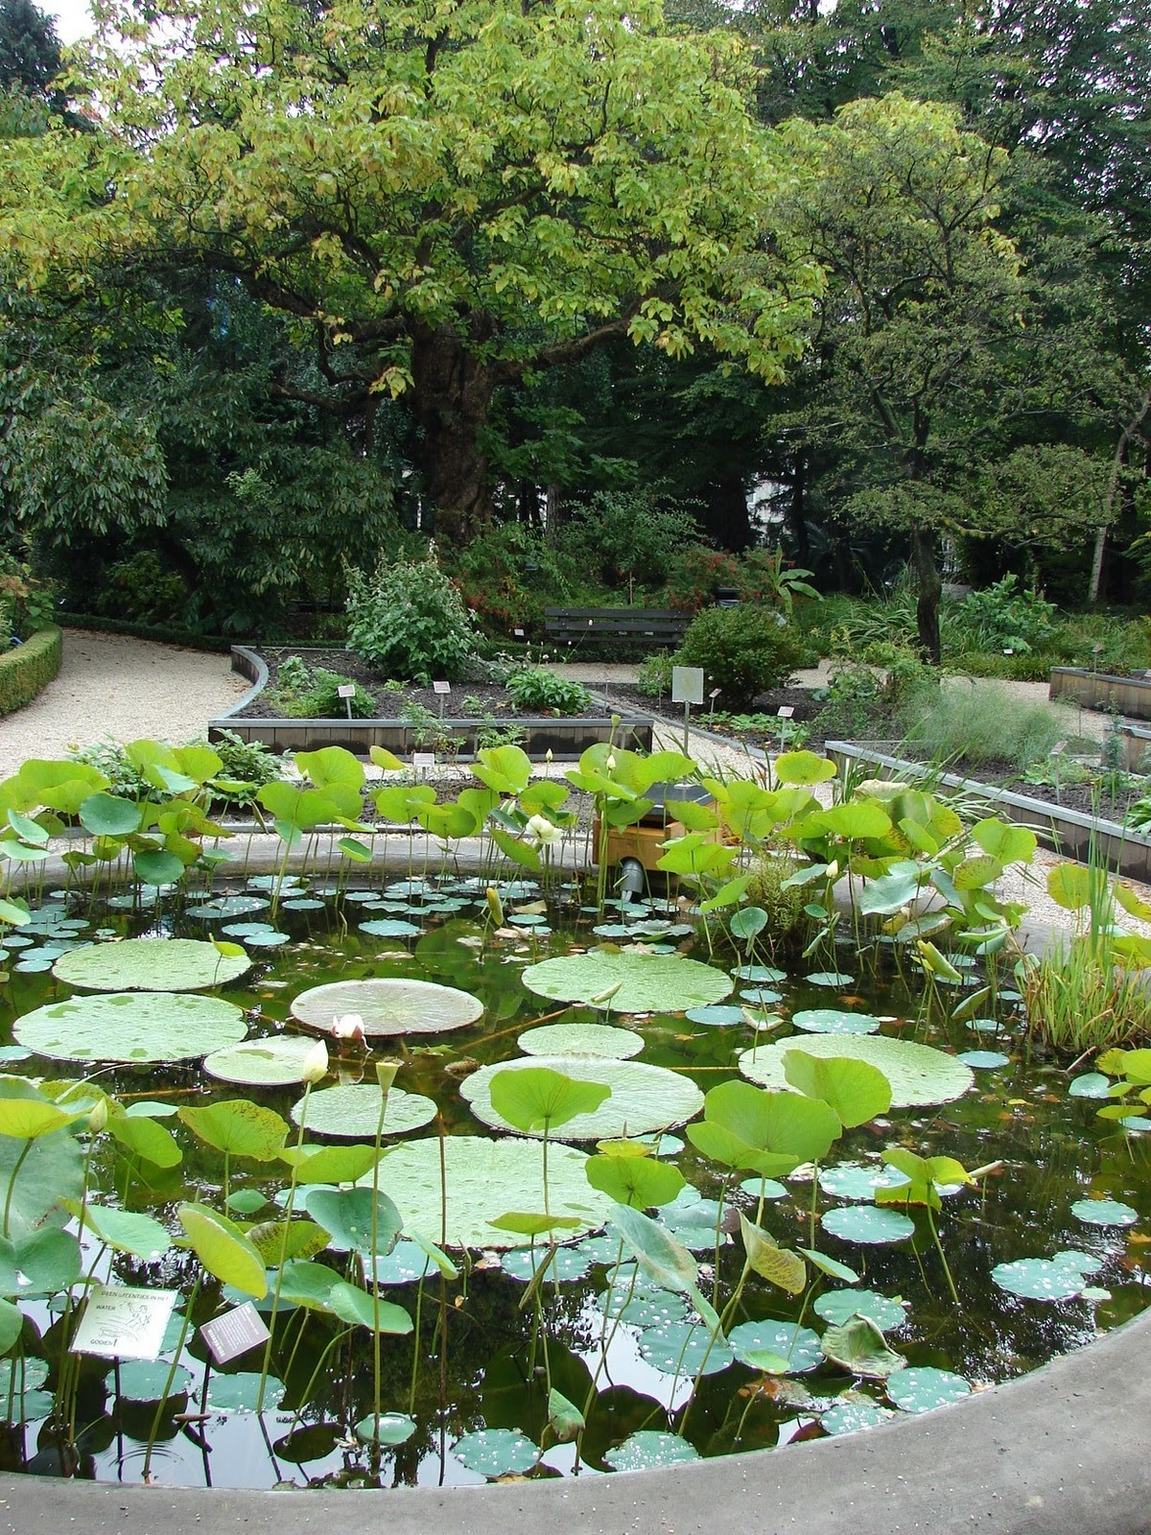
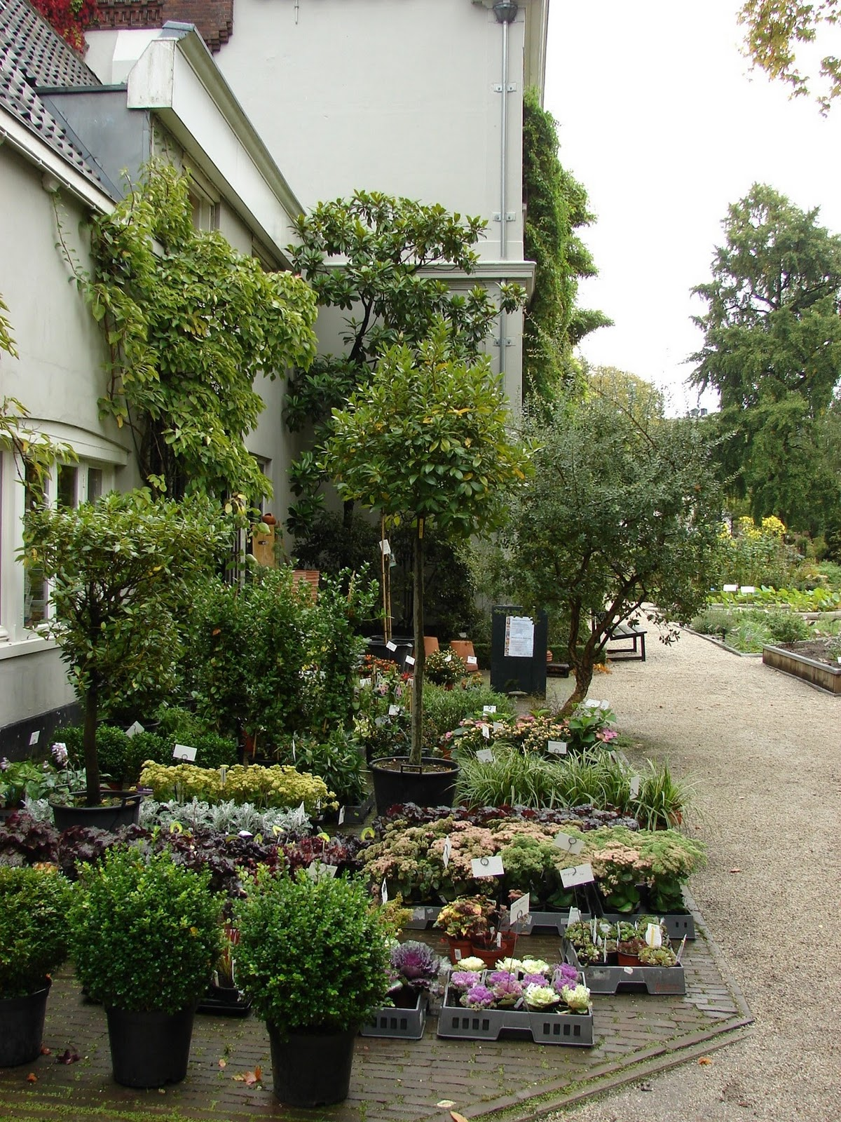
Notes:
Ámsterdam Hortus Botanicus

Slide 13
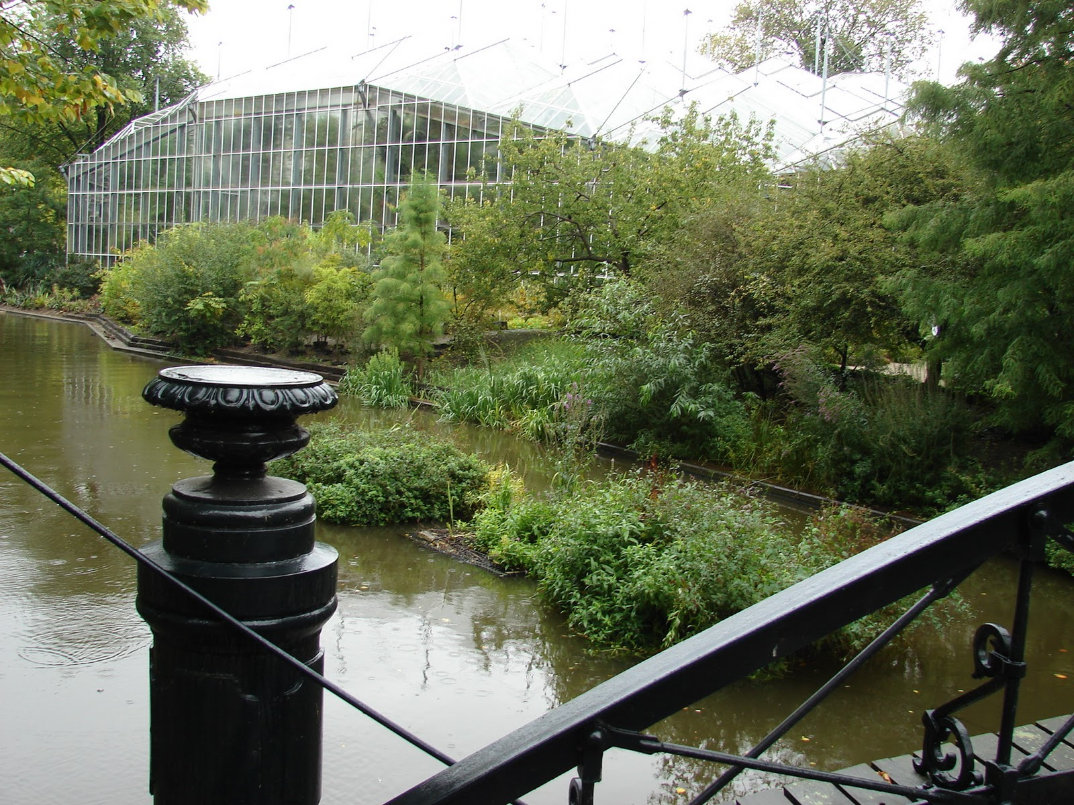
Notes:
Ámsterdam Hortus Botanicus

Slide 14
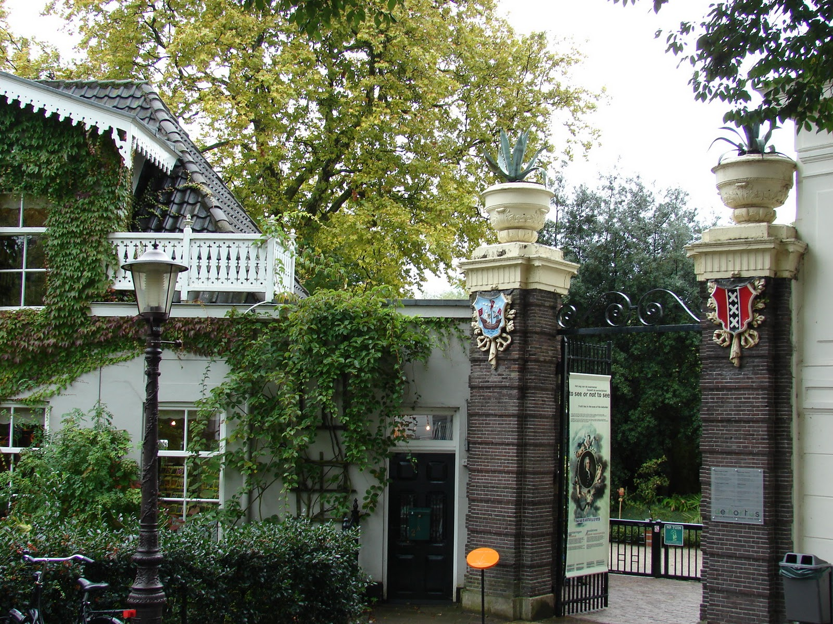
Notes:
Ámsterdam Hortus Botanicus

Slide 15
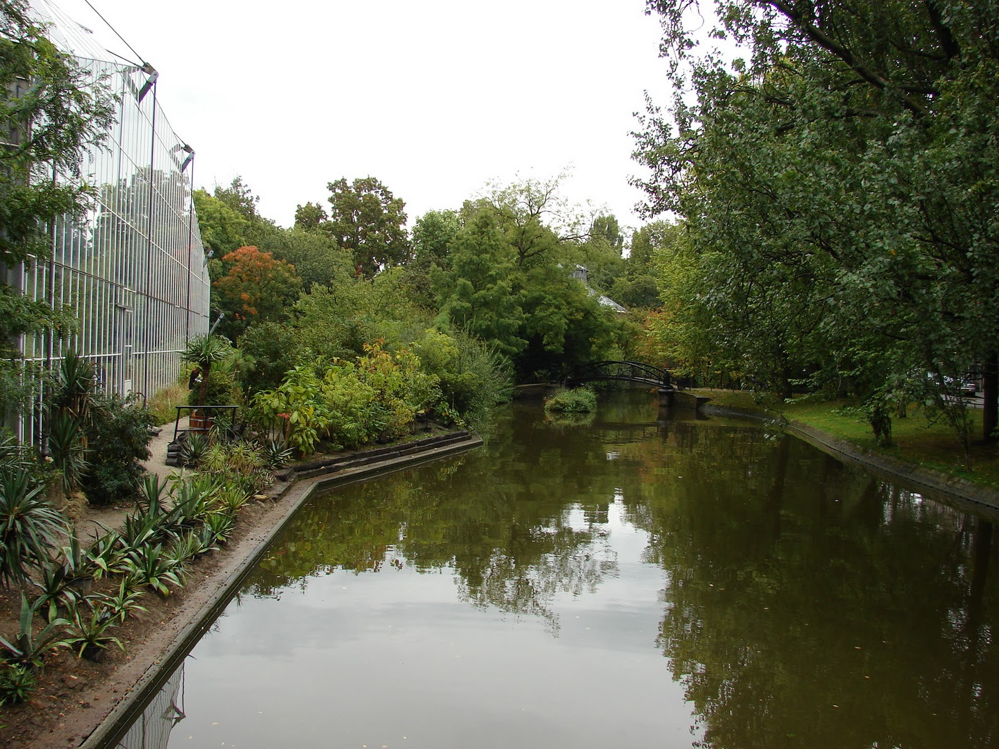
Notes:
Ámsterdam Hortus Botanicus

Slide 16
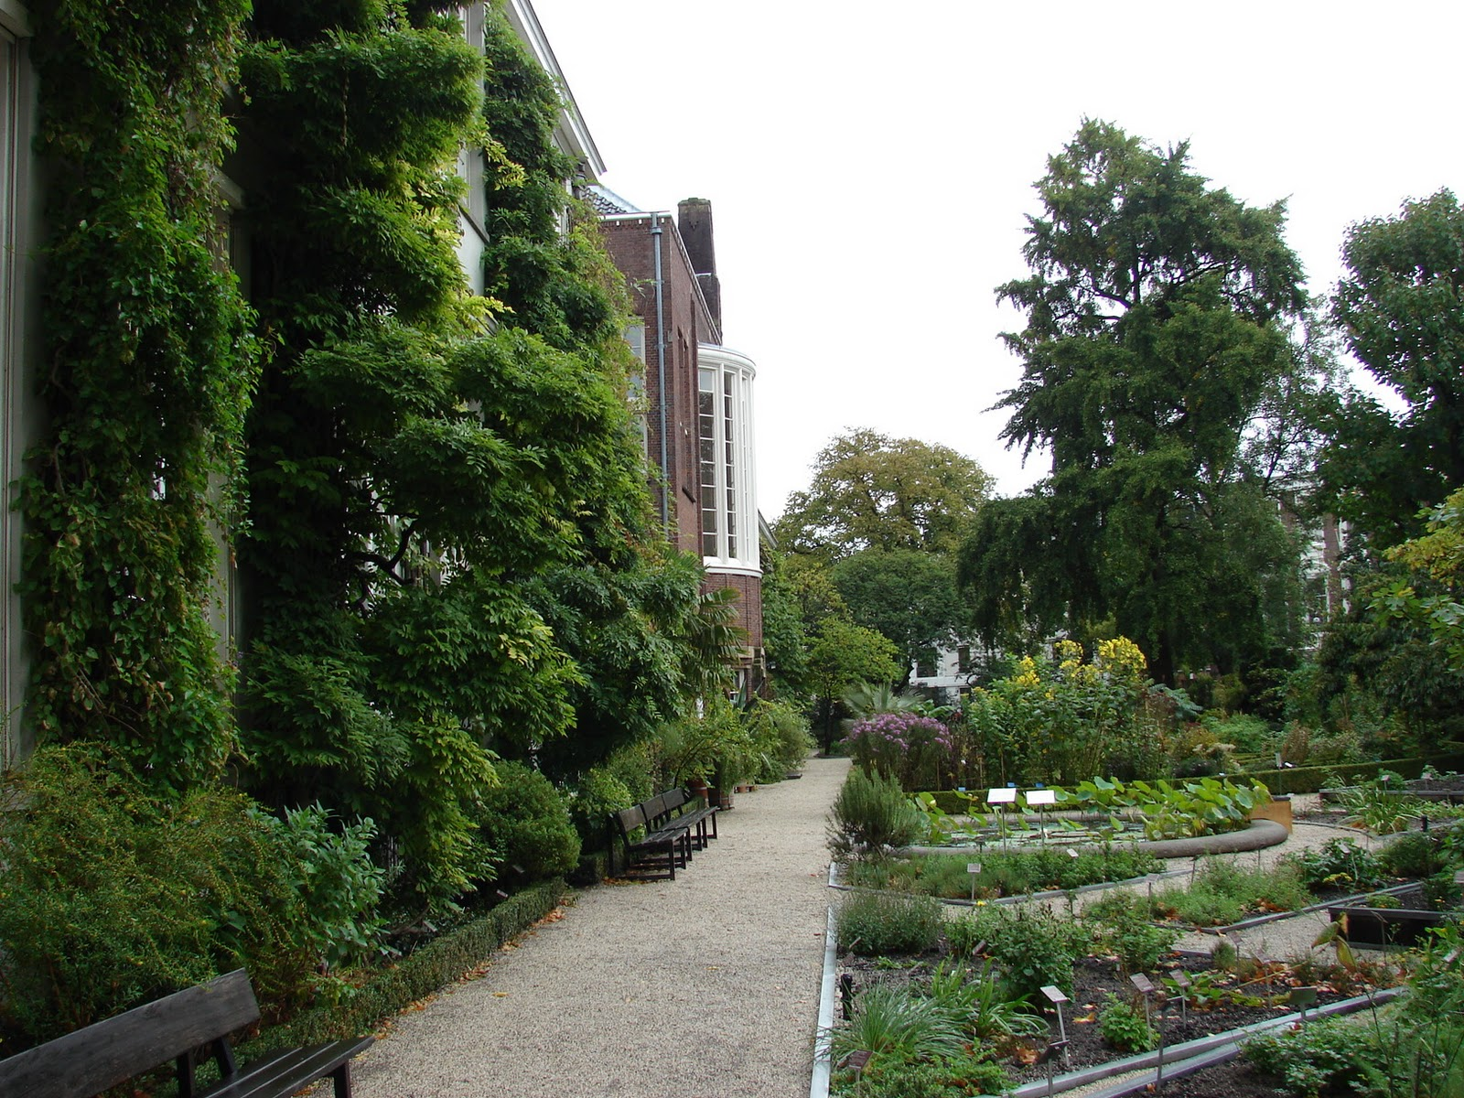
Notes:
Ámsterdam Hortus Botanicus

Slide 17
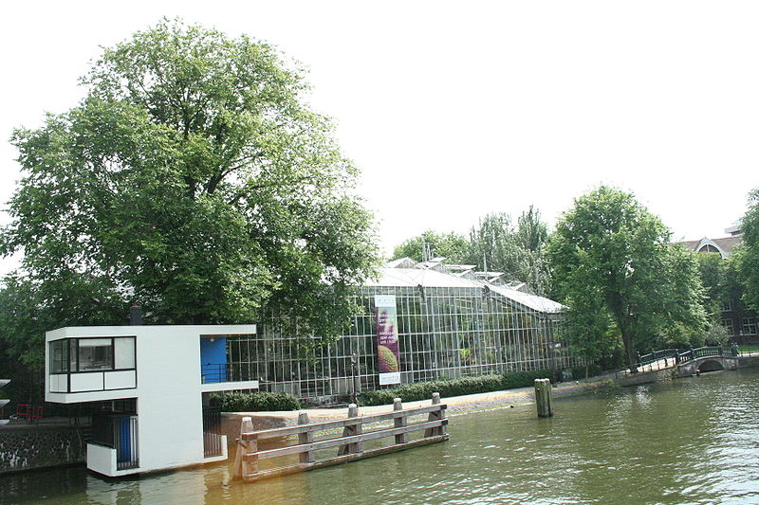
Notes:
Ámsterdam Hortus Botanicus

Slide 18
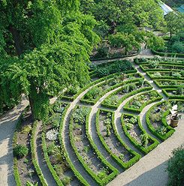
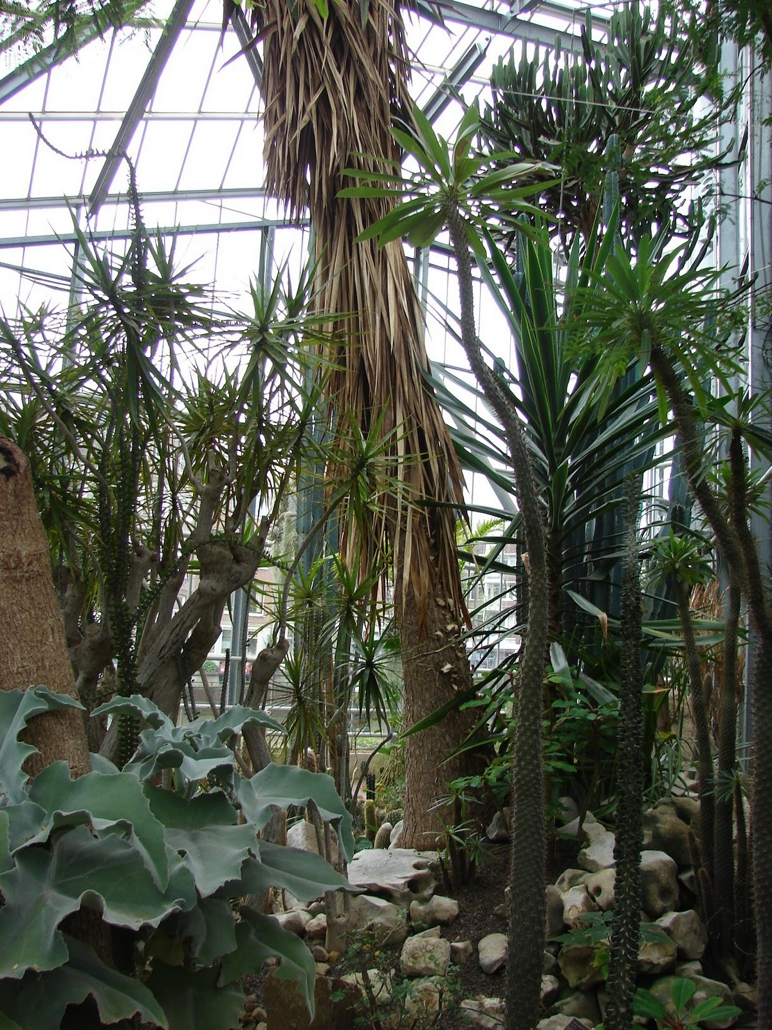
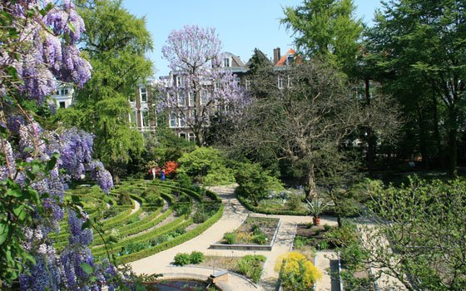

Slide 19
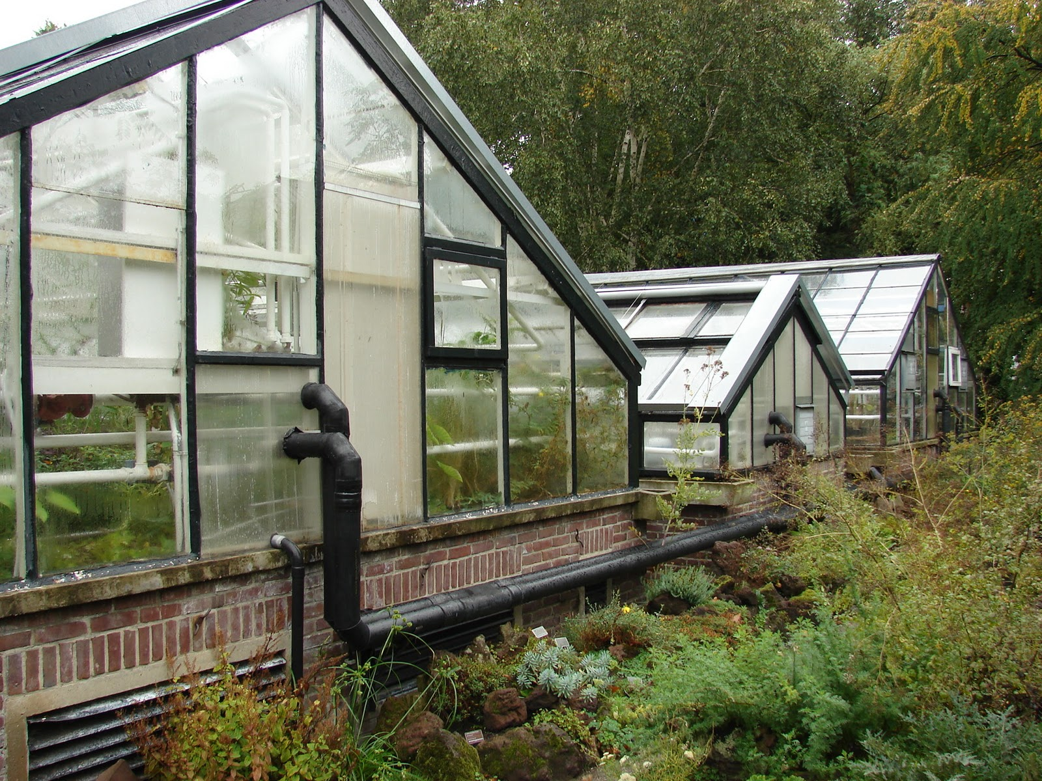
Notes:
Ámsterdam Hortus Botanicus

Slide 20
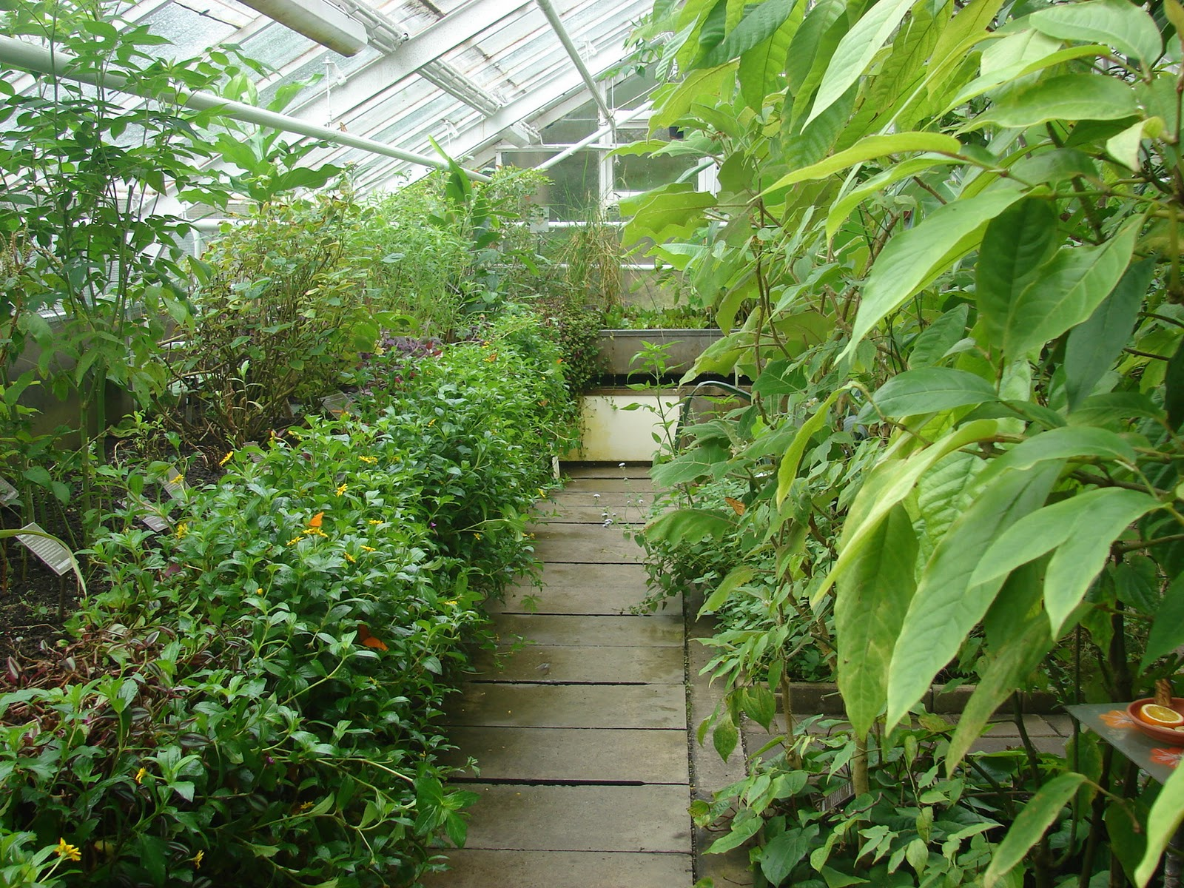
Notes:
Ámsterdam Hortus Botanicus

Slide 21
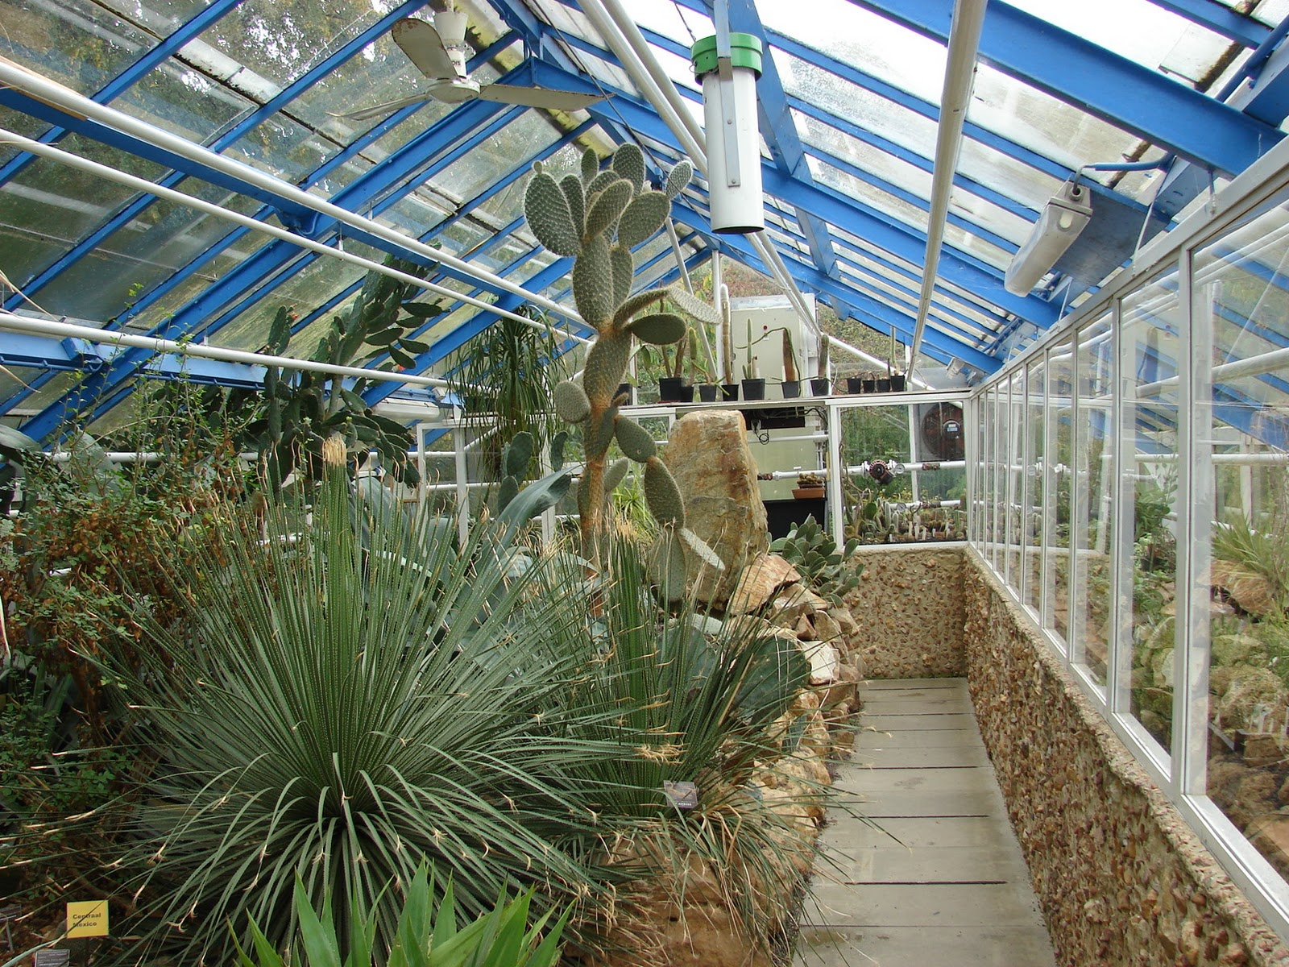
Notes:
Ámsterdam Hortus Botanicus

Slide 22
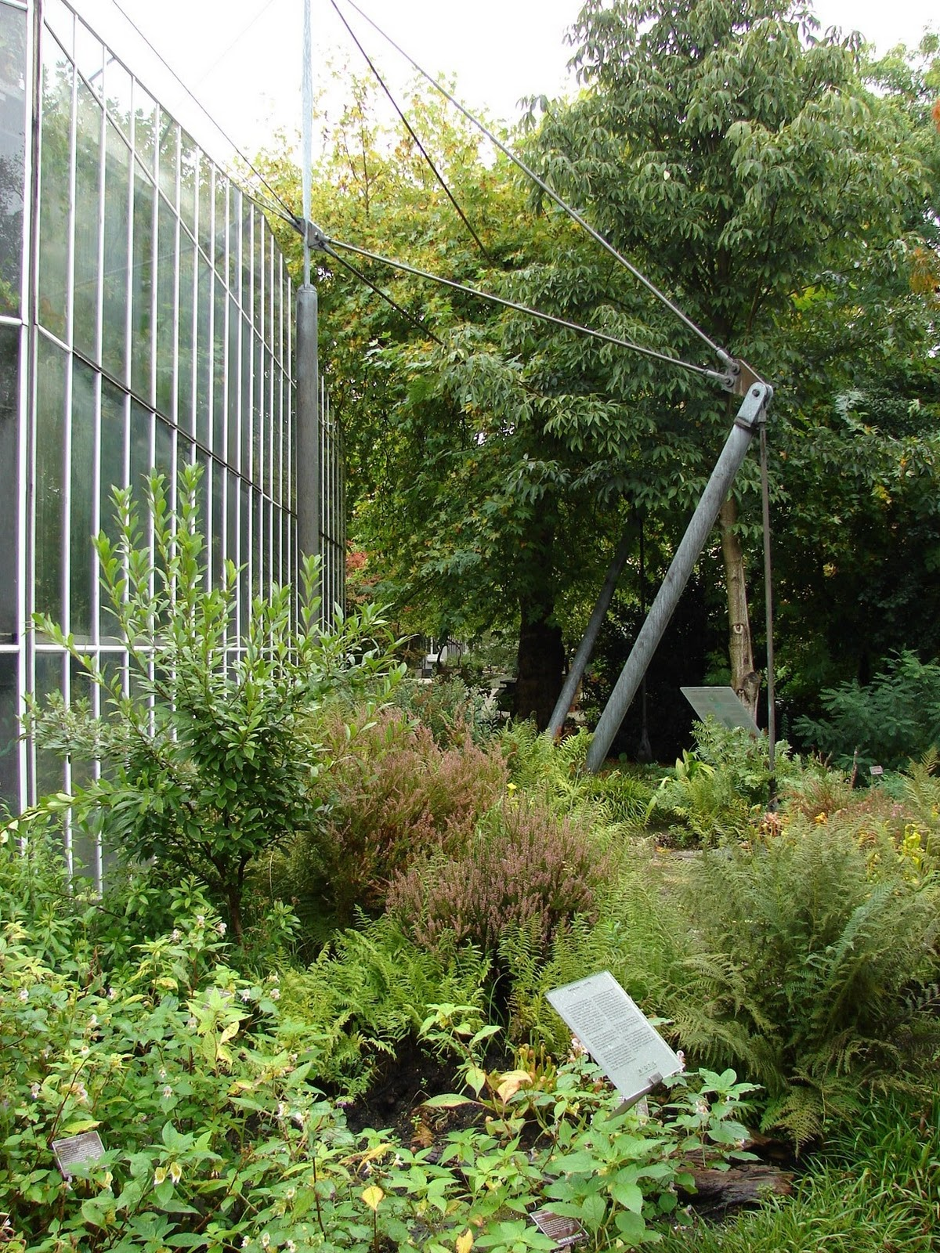
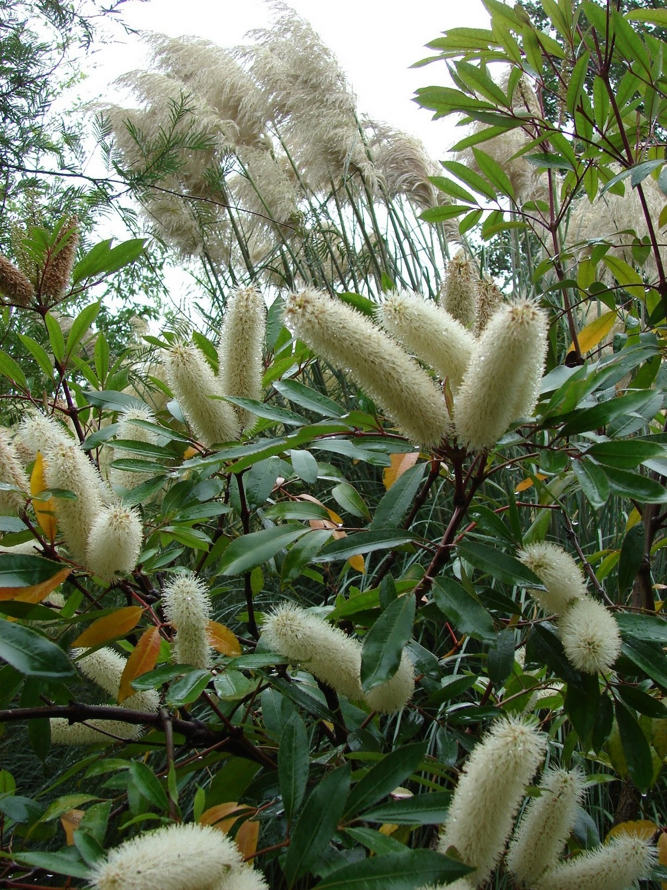
Notes:
Ámsterdam Hortus Botanicus

Slide 23
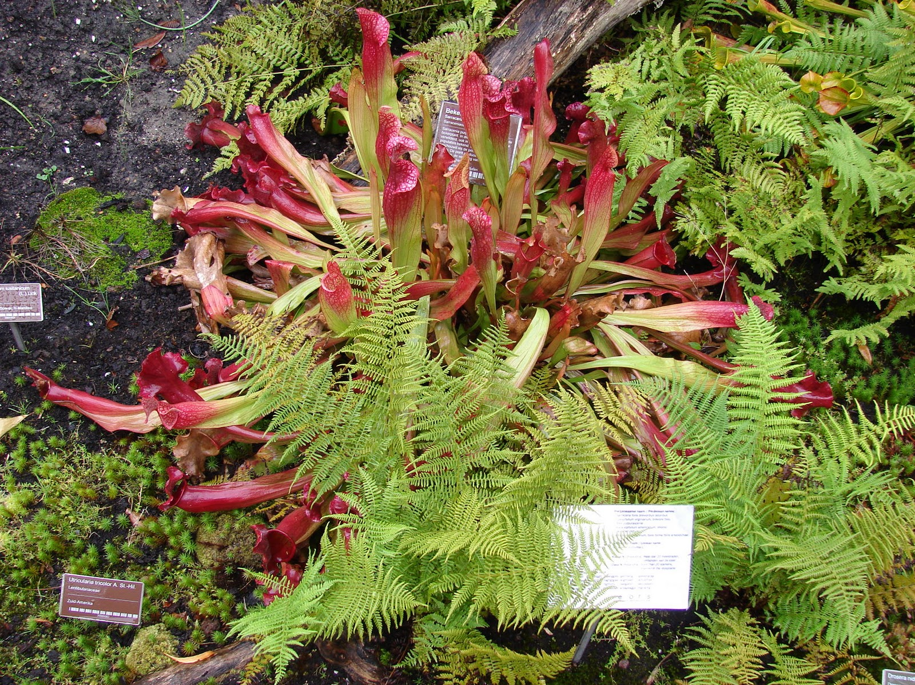
Notes:
Ámsterdam Hortus Botanicus

Slide 24
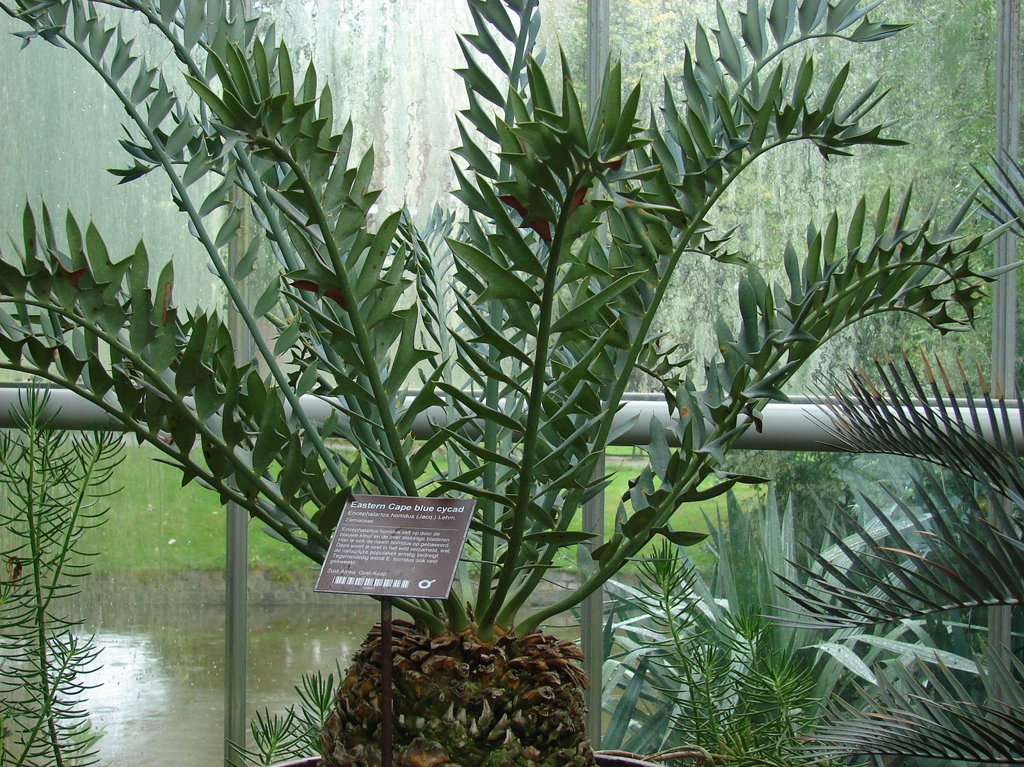
Notes:
Ámsterdam Hortus Botanicus

Slide 25
Notes:
Ámsterdam Hortus Botanicus

Slide 26
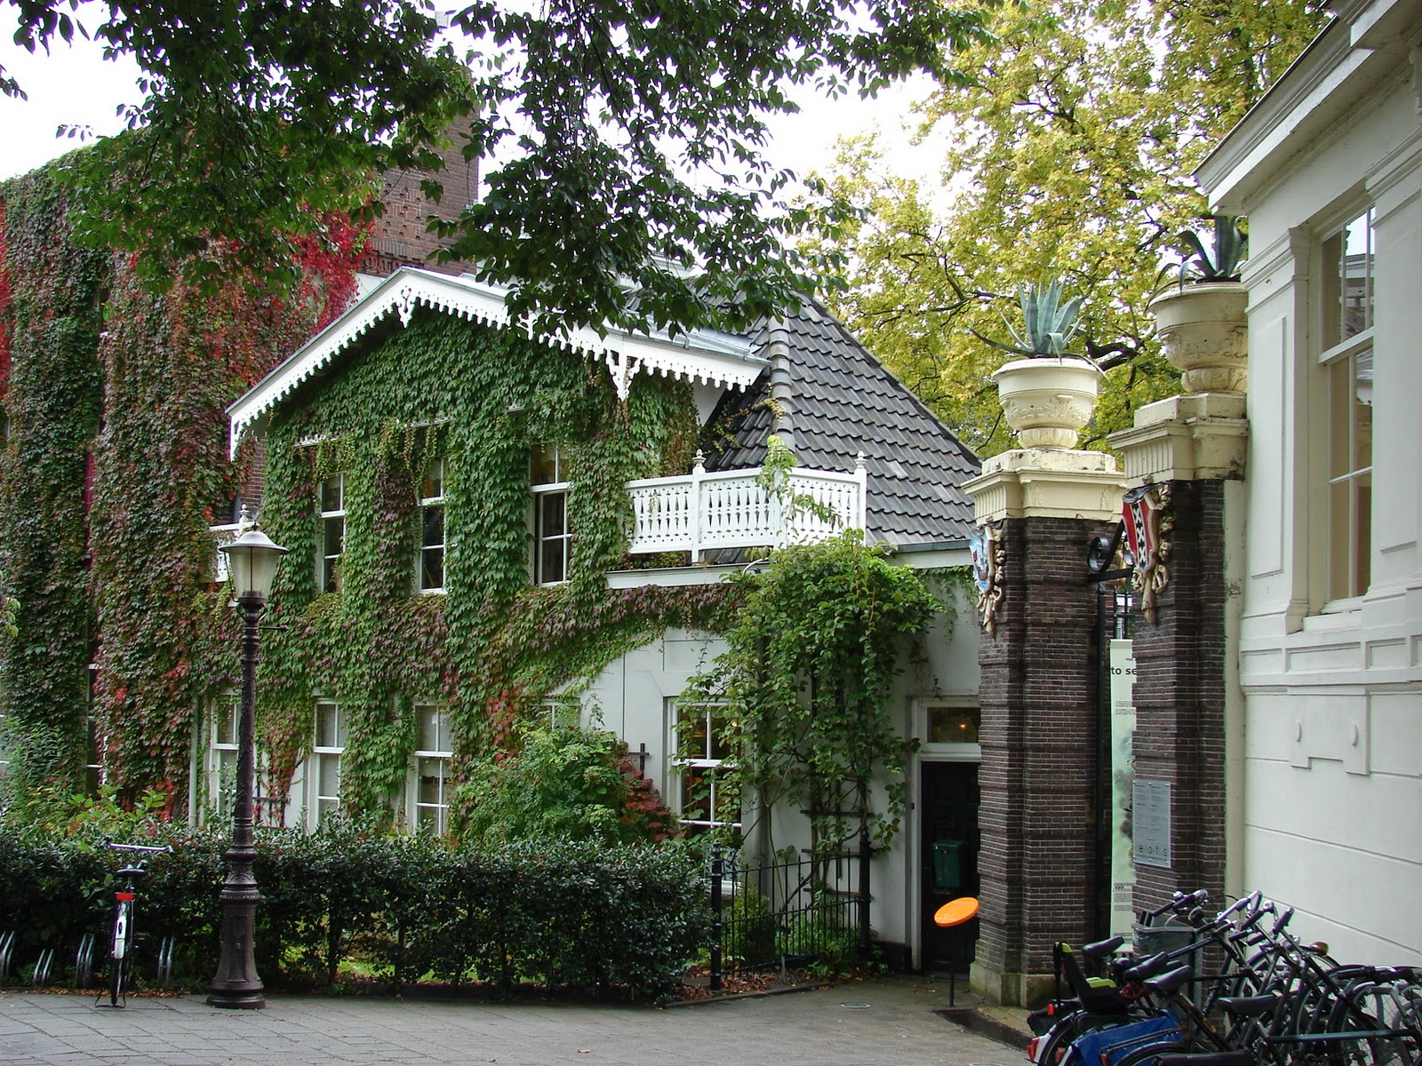
Notes:
Ámsterdam Hortus Botanicus

Slide 27
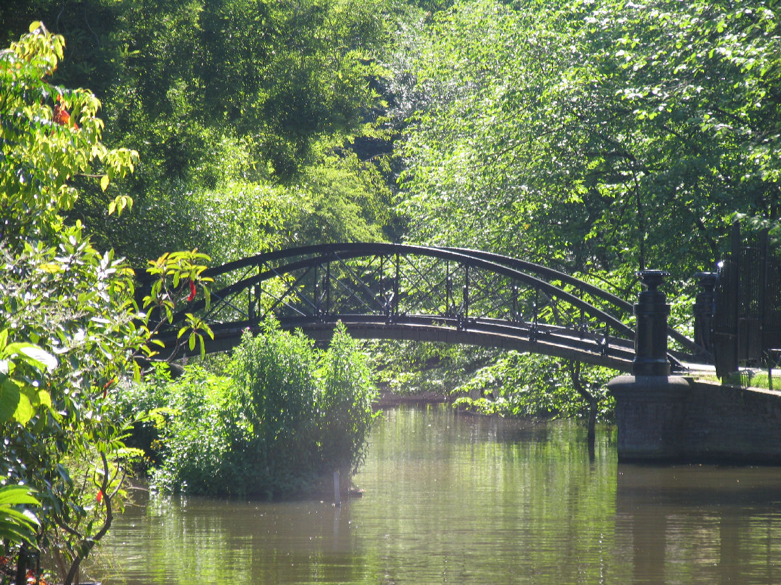
Notes:
Ámsterdam Hortus Botanicus

Slide 28
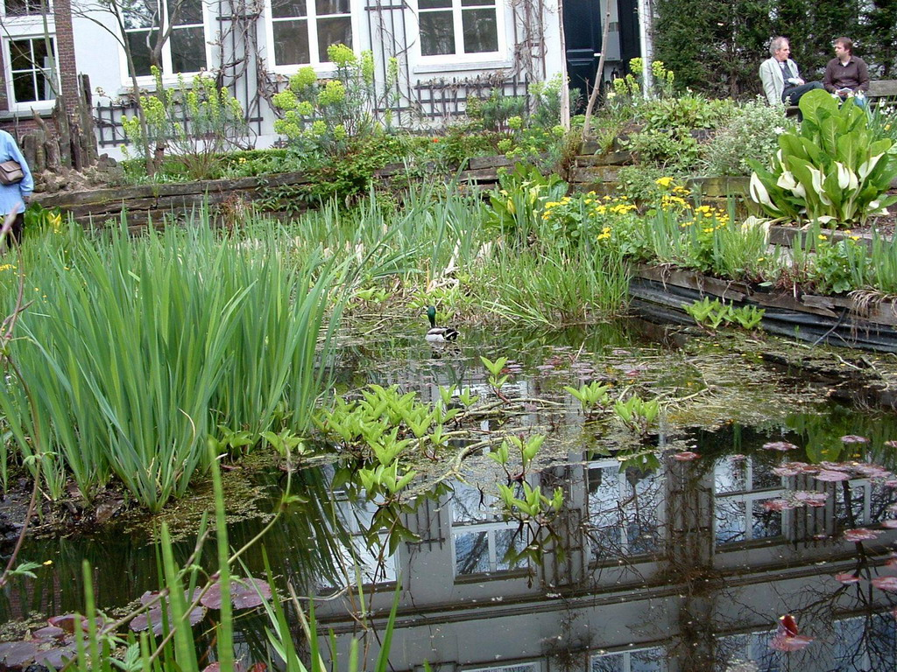
Notes:
Ámsterdam Hortus Botanicus

Slide 29
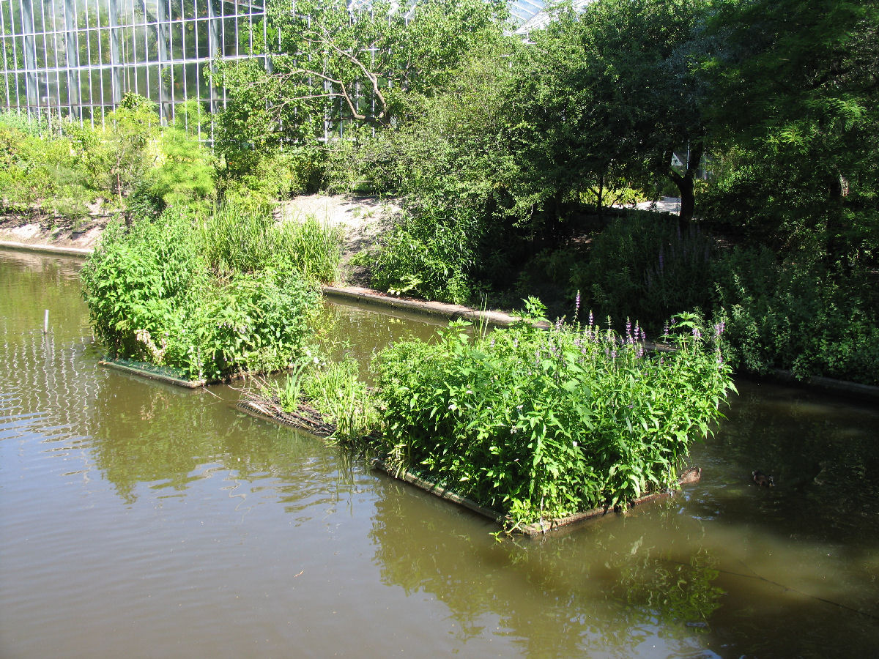
Notes:
Ámsterdam Hortus Botanicus

Slide 30
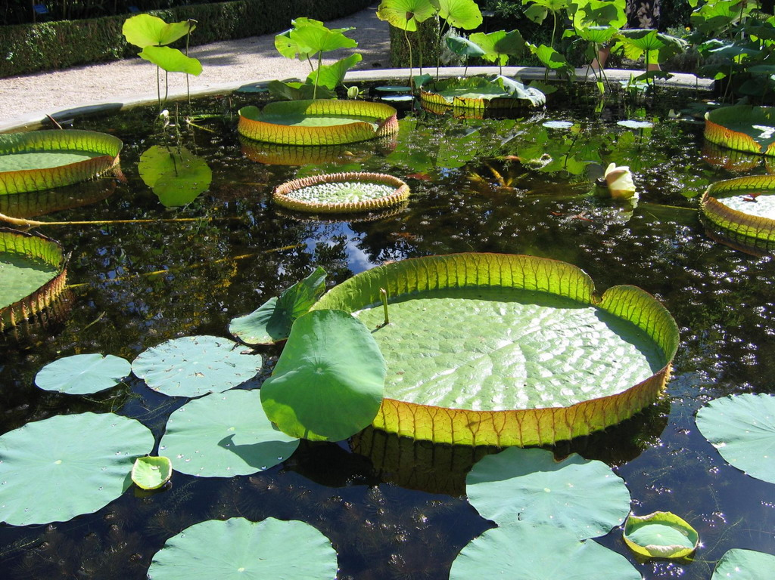
Notes:
Ámsterdam Hortus Botanicus

Slide 31
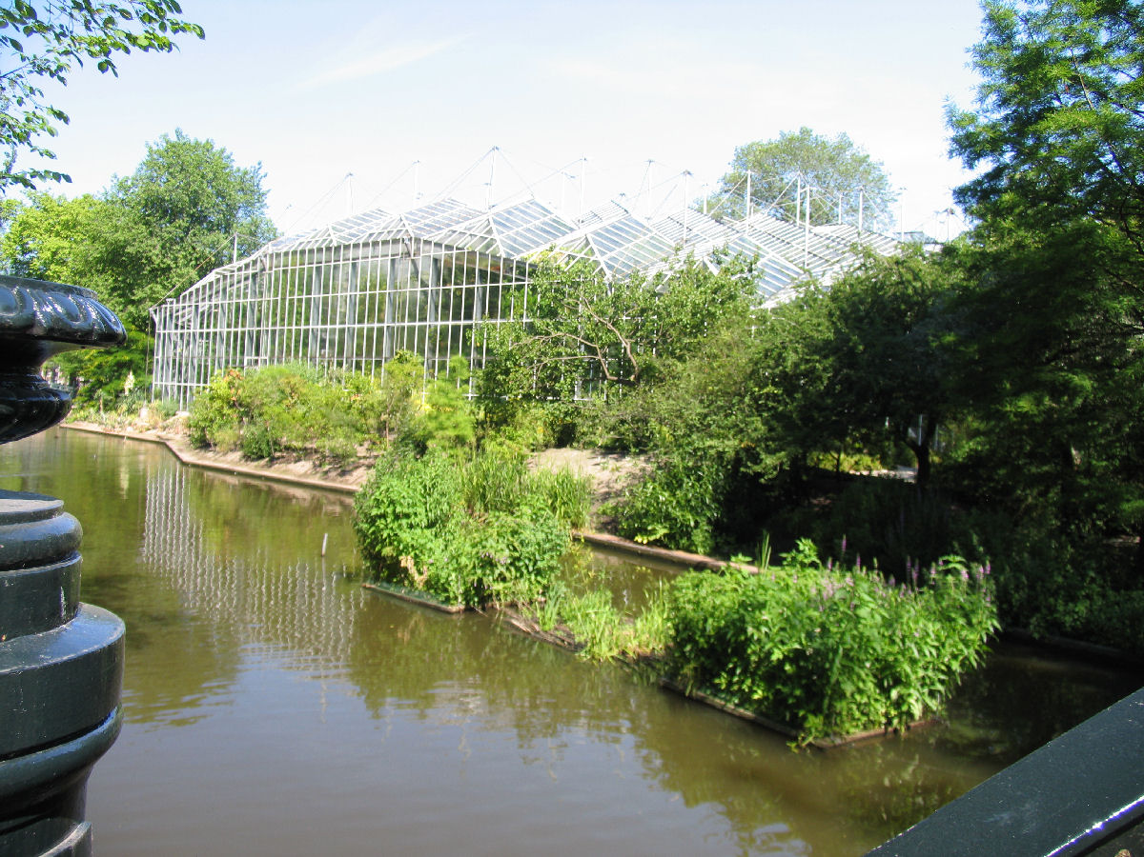
Notes:
Ámsterdam Hortus Botanicus

Slide 32
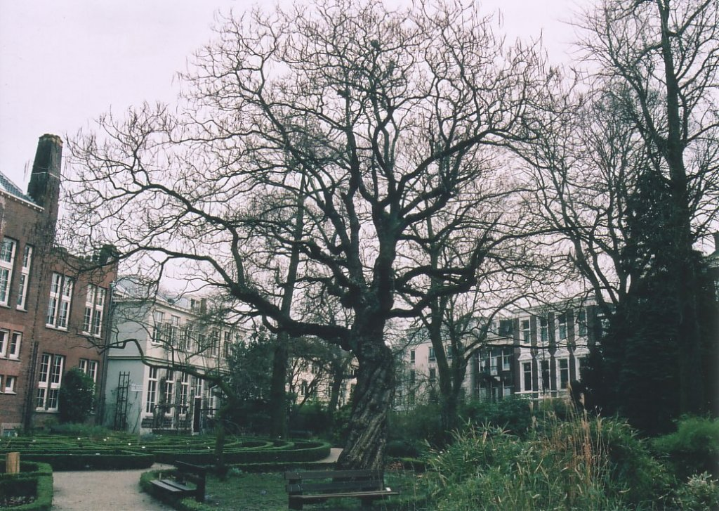
Notes:
Ámsterdam Hortus Botanicus

Slide 33
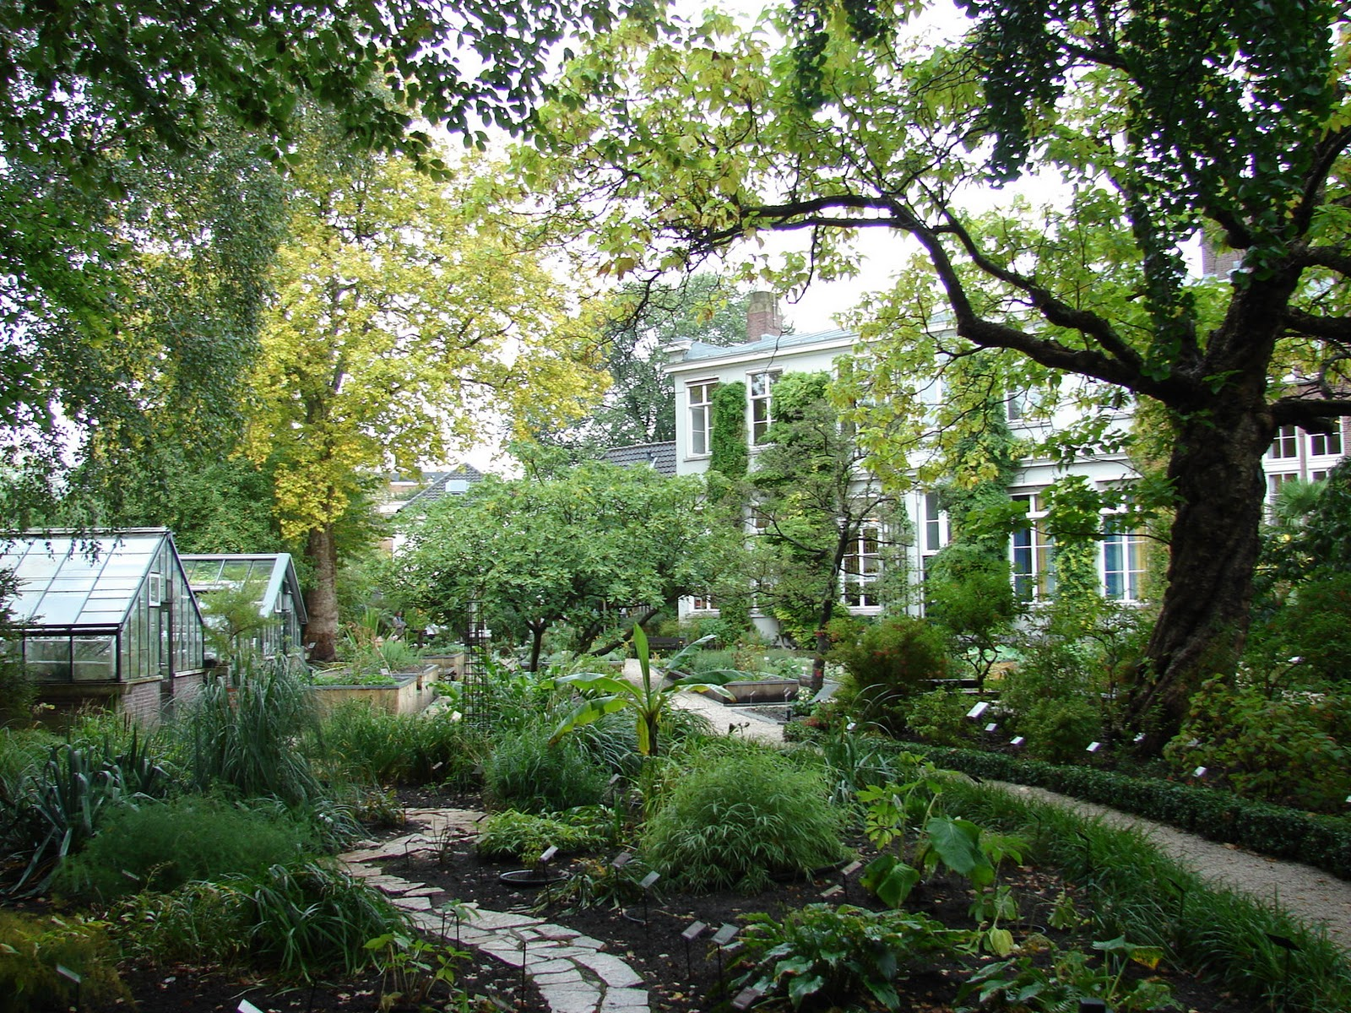
Notes:
Ámsterdam Hortus Botanicus

Slide 34
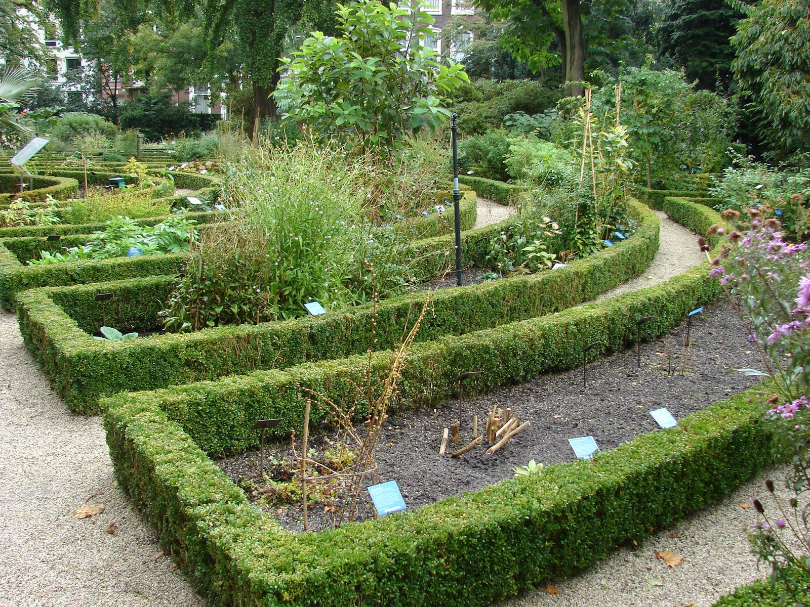
Notes:
Ámsterdam Hortus Botanicus

Slide 35
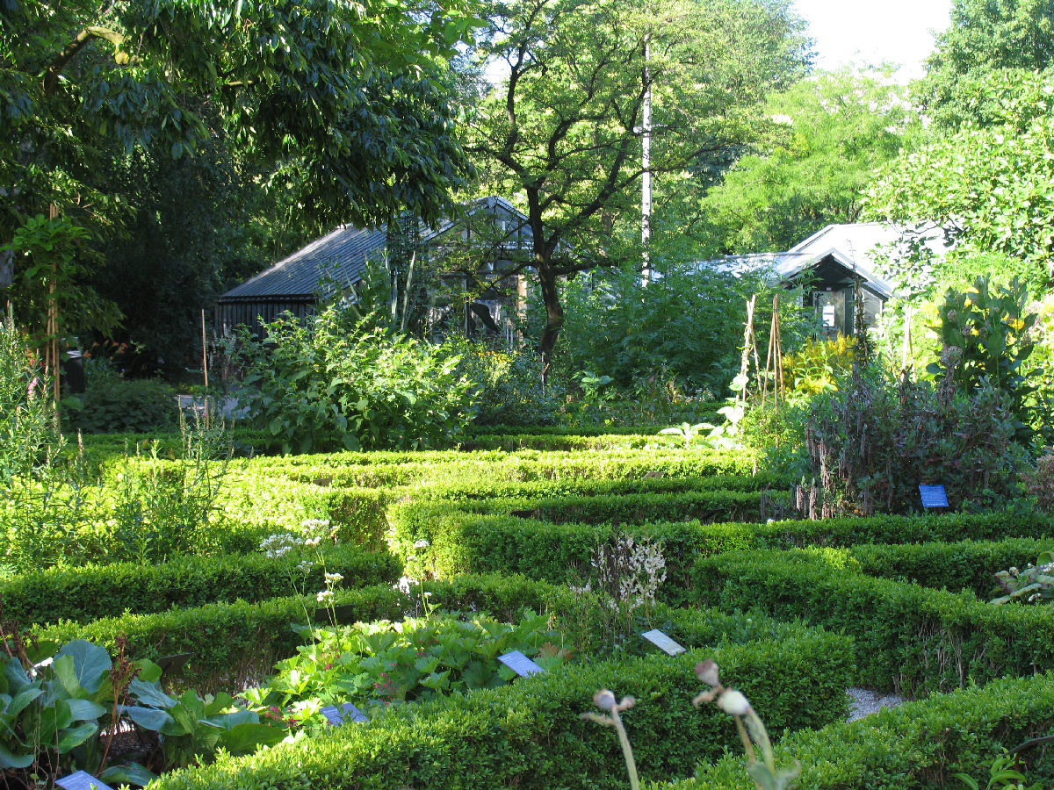
Notes:
Ámsterdam Hortus Botanicus

Slide 36
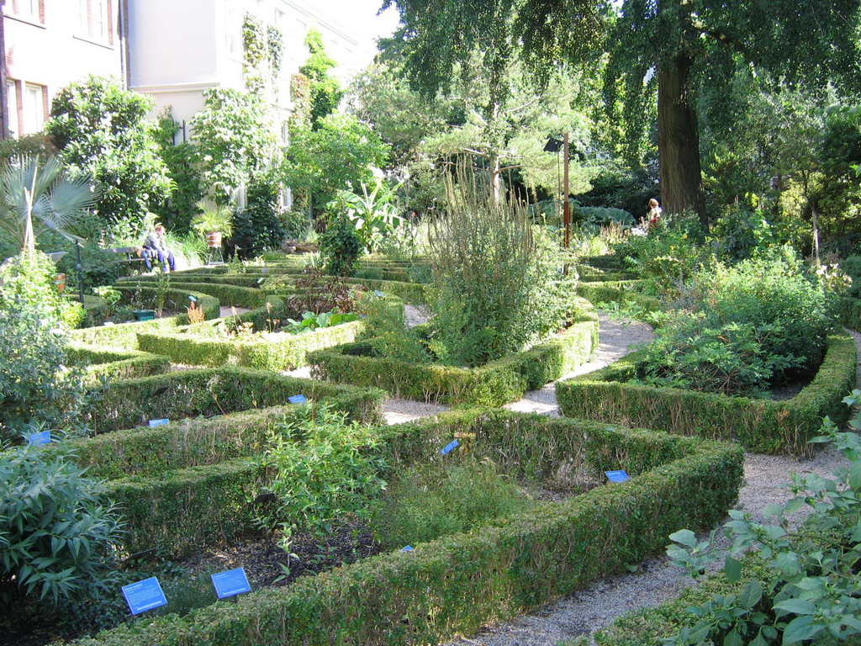
Notes:
Ámsterdam Hortus Botanicus

Slide 37
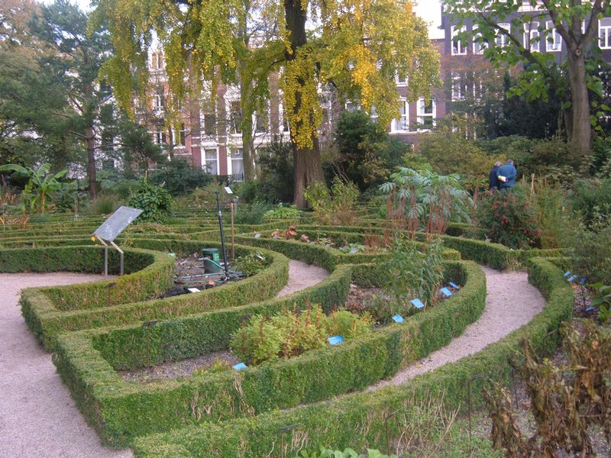
Notes:
Ámsterdam Hortus Botanicus

Slide 38
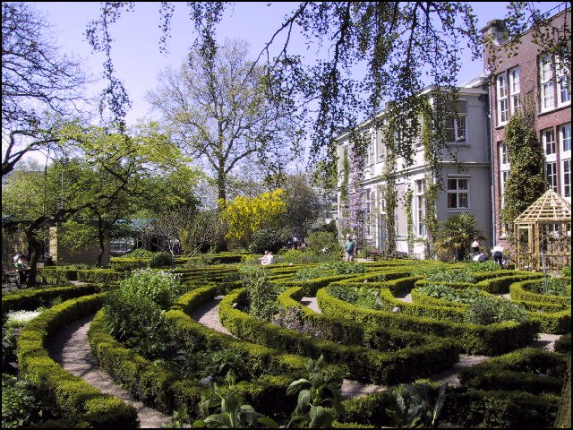
Notes:
Ámsterdam Hortus Botanicus

Slide 39
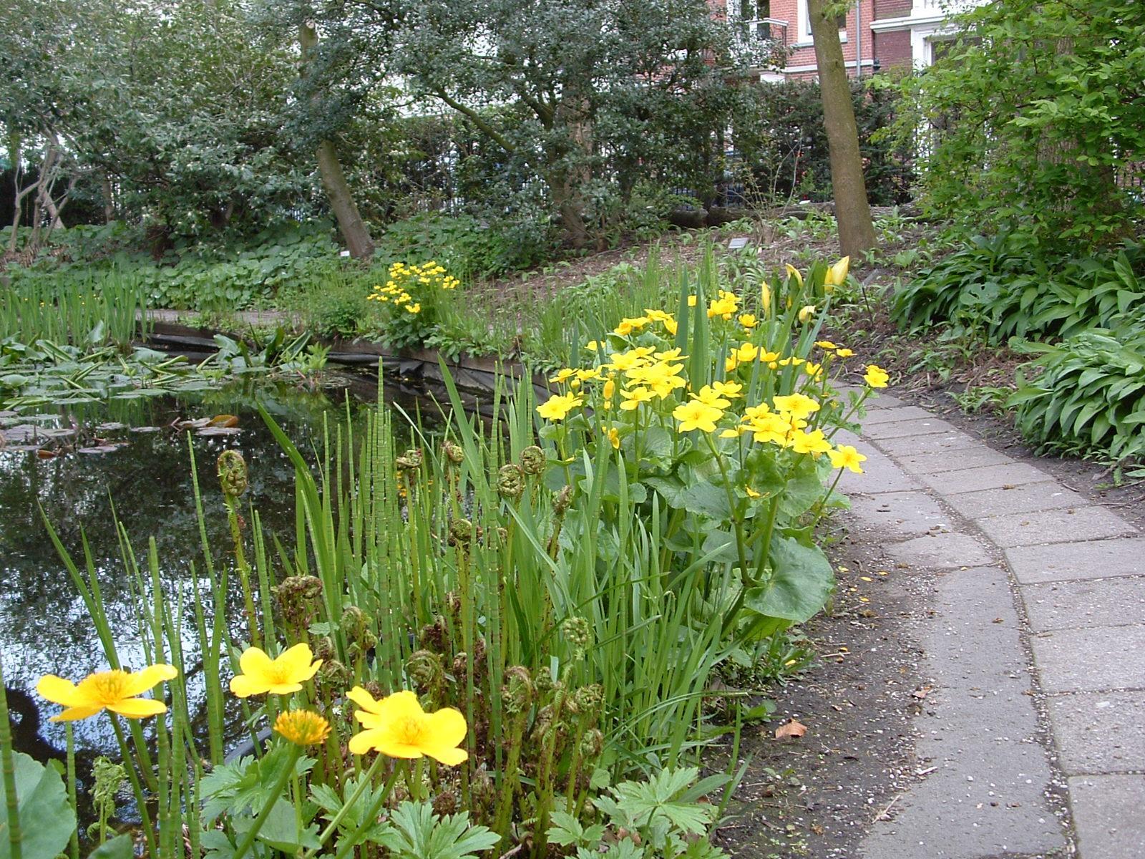
Notes:
Ámsterdam Hortus Botanicus

Slide 40
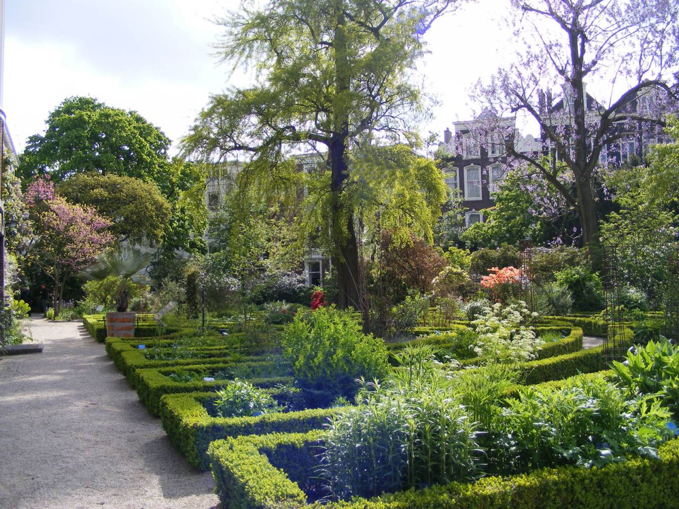
Notes:
Ámsterdam Hortus Botanicus

Slide 41
Botanical Garden Ghent.-
En una superficie de 2,75 hectáreas, con más de 4.000 m² de invernaderos se puede admirar una gran variedad de plantas y flores.
Aproximadamente 8.000 especies de todo el mundo se han organizado en varias colecciones temáticas.
Todas estas plantas florecen en diferentes estaciones de manera que durante cada visita sólo un número limitado de plantas se encuentran en su mejor momento.

Slide 42
Cerca de la puerta se encuentran algunos árboles notables agujas de hojas americanos, el Baldcypress común o ciprés de pantano-, el árbol o Sequoiadendron giganteum Gigante y el Monkey Puzzle o Araucaria araucana.
La frontera a lo largo de la cerca del noreste contiene hermosos ejemplares de Camelia y Rododendro, así como otras plantas ericáceas.
El jardín de rocas contiene plantas alpinas de Europa, Asia y América.
Una colección sistemática de aproximadamente 250 especies de plantas belgas está dispuesto delante del edificio de la universidad

Slide 43
En el borde de la laguna, se encuentra una colección limitada de las hierbas medicinales.
La colección Dicotiledóneas comprende aproximadamente 1000 especies.
Cerca de las grandes invernaderos es una colección de Monocotiledóneas de aproximadamente 300 especies.
El arboretum lo largo de la Clauslaan contiene árboles típicos, arbustos y hierbas de las zonas templadas de Asia, Europa y América del Norte.
Hay unos pocos especímenes guapos del Tulipán-árbol (Liriodendron) y Canadá Hemlock en el césped frente a la casa del conservador (privado).

Slide 44
En el invernadero Victoria, un clima ecuatorial se impone y la atención es sorprendido a la vez por los grandes nenúfares, así como por los grandes escaladores y diversas plantas alimenticias tropicales como el café, arroz, cacao, caña de azúcar, algodón y muchos otros.
La bañera de la casa subtropical posee Mediterráneo, así como plantas del sur de África, Australia y Asia oriental.
Aquí se encuentra el roble Corck, el árbol de aceite de ricino (Ricinus). Eucalipto y varias especies de cítricos, la planta del té (Camelia Sinensis), La Granada (Punica Granatum) del árbol de alcanfor, etc….

Slide 45
Desde el aterrizaje se puede pasar por alto el de invernadero tropical, con el plátano (Musa) y el árbol del caucho (Hevea) en el primer plano, palmeras de abanico cuyas hojas llaman su atención.
Mas abajo, helechos elegantes y Marantácea llaman la atención.
Caminando alrededor veremos la ceiba con su gran tronco espinoso, el mate Sudamericana Yerba, árbol de la canela, la palma sagú (Cycas revoluta), el árbol de mango, árbol del viajero (Ravenala madagascarienses ), el árbol de hoja de cuero-capa (Coccoloba), el gigante Strelitzia, el árbol de nuez de cola, etc
Podemos visitar el cactus de invernadero los domingos y festivos, de 11 a 12 h. Una amplia variedad de plantas suculentas "carnosas" que se han adaptado a los ambientes secos, de Pereskia y Rodo-cactus de Aloe-especies están en el programa.

Slide 46
Podemos visitar el invernadero de cactus los domingos y festivos, de 11 a 12 h.
Una amplia variedad de plantas suculentas "carnosas" que se han adaptado a los ambientes secos, de Pereskia y Rodo-cactus de Aloe-especies etc…..
El Jardín Botánico fue fundado como parte de la "Ecole Centrale", bajo el dominio francés en 1797, se encuentra en la antigua abadía de Baudeloo.
A instancias de Charles Van Hulthem, el Jardín Botánico se adjuntó a la ciudad en 1804.
En 1817, bajo el gobierno de Willian I (dominio holandés), la universidad de Gante fue fundada y el Jardín Botánico fue puesto a disposición de la universidad.
El Jardín Botánico fue transferido del "Baudeloogarden" al "Parque de la Ciudadela" alrededor de 1903. Los invernaderos en las nuevas instalaciones

Slide 47
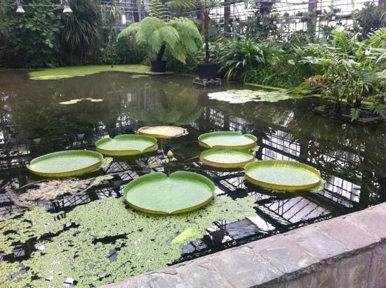
Notes:
Botanical Garden Ghent.-

Slide 48
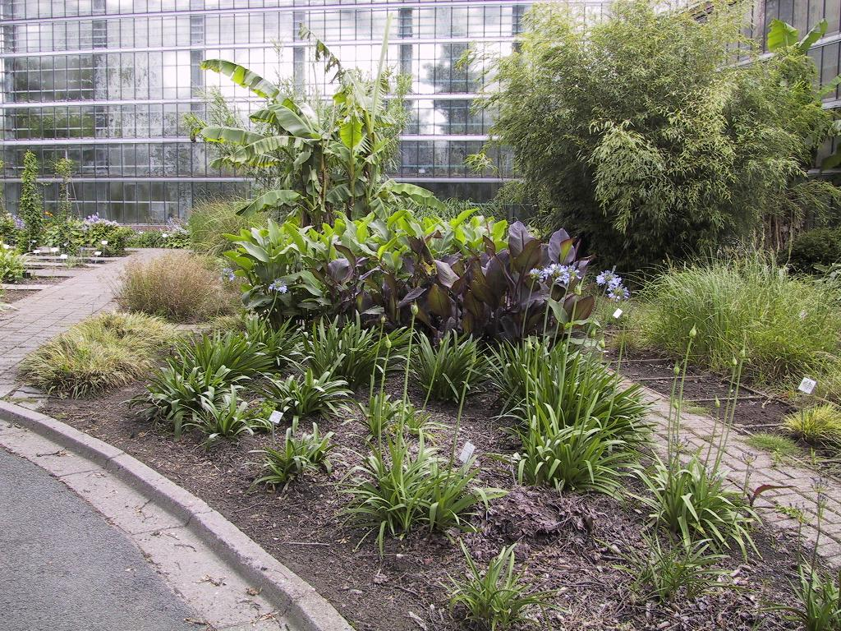
Notes:
Botanical Garden Ghent

Slide 49
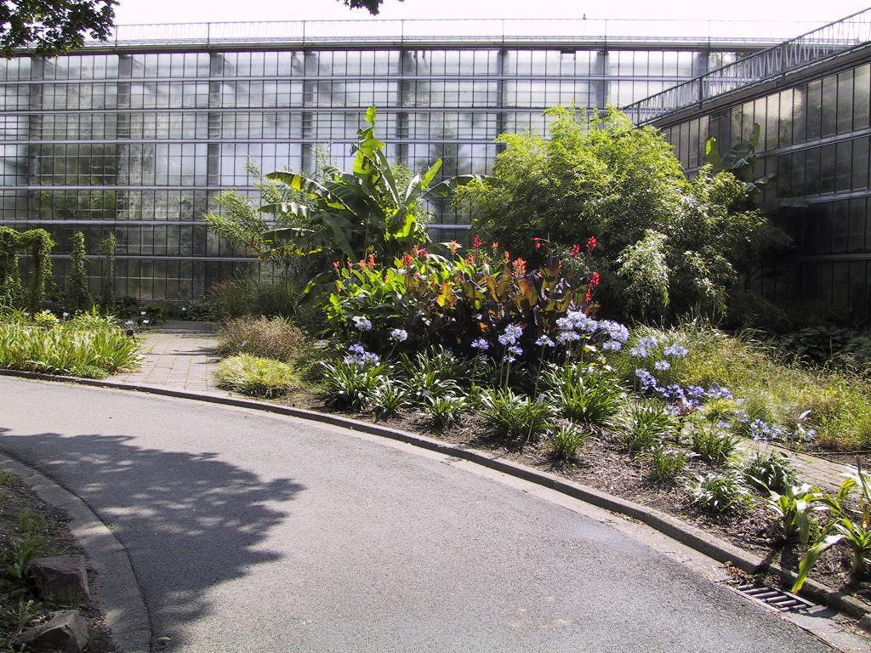
Notes:
Botanical Garden Ghent

Slide 50
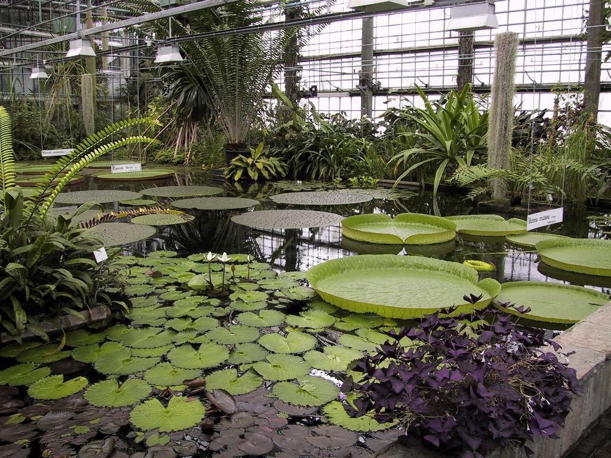
Notes:
Botanical Garden Ghent_Serres_Plantentuin_Gent_

Slide 51
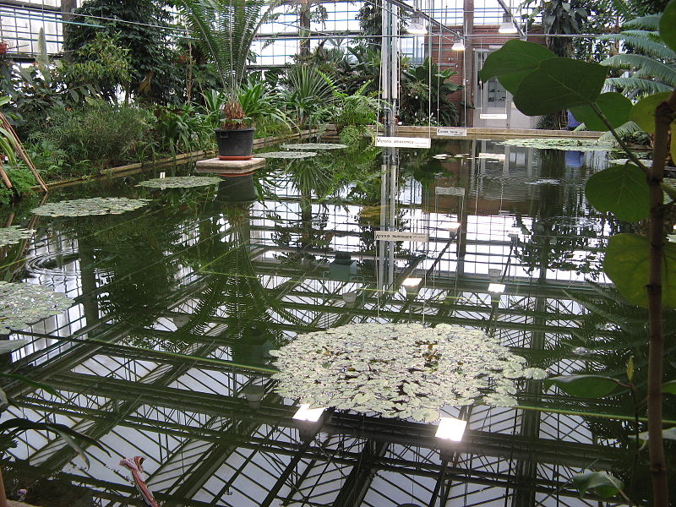
Notes:
Botanical Garden Ghent_Serres_Plantentuin_Gent_

Slide 52
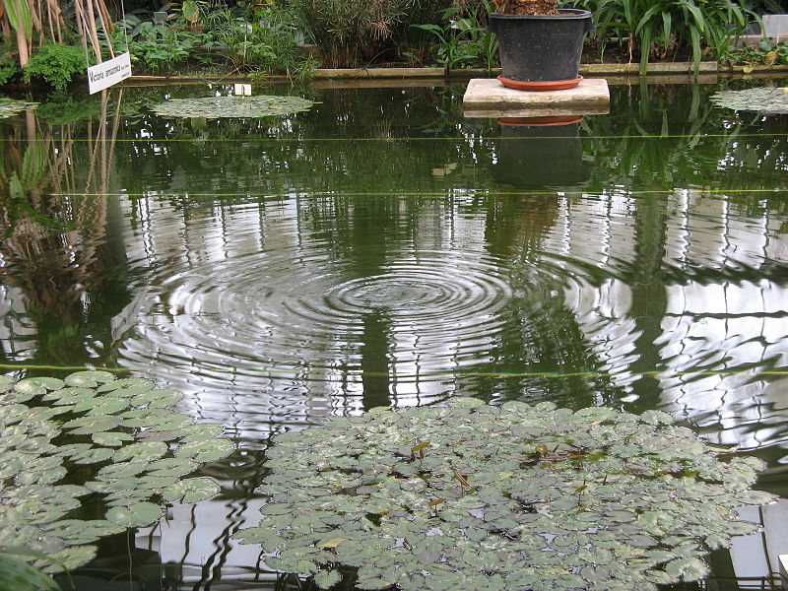
Notes:
Botanical Garden Ghent_Serres_Plantentuin_Gent_

Slide 53
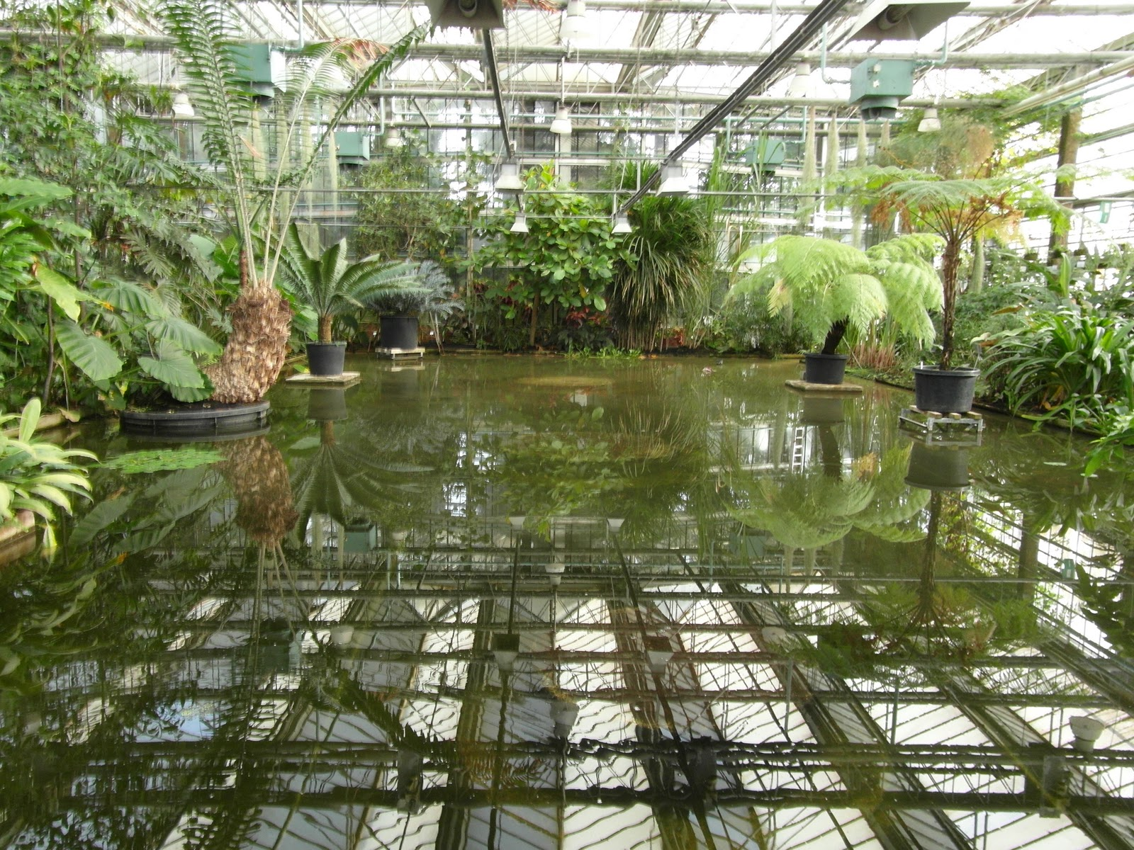
Notes:
Botanical Garden Ghent_Serres_Plantentuin_Gent_

Slide 54
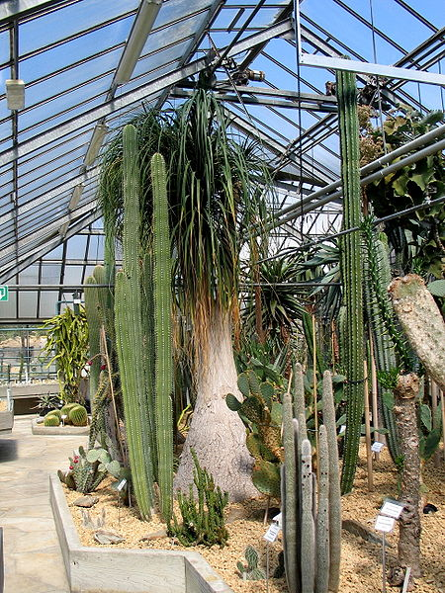
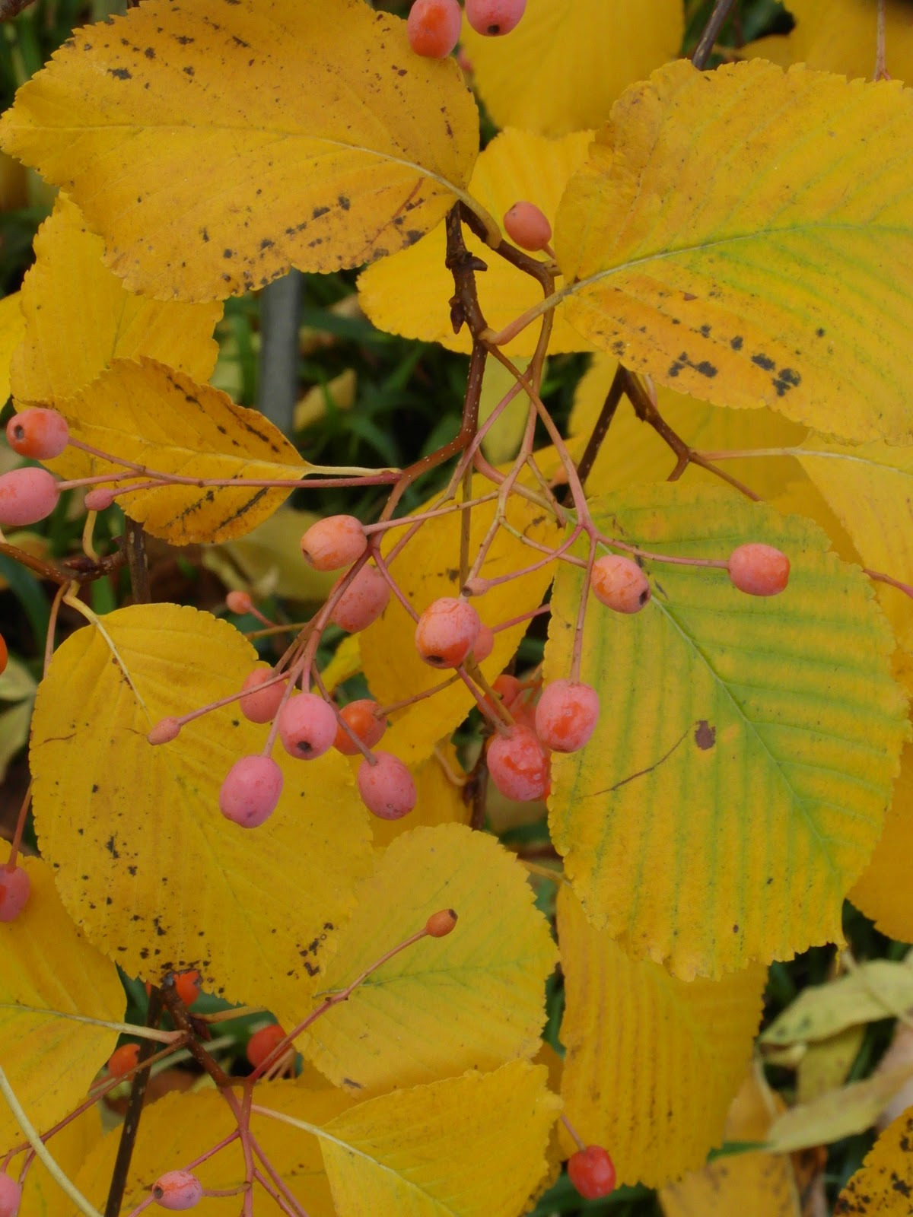
Notes:
Botanical Garden Ghent_Serres_Plantentuin_Gent_

Slide 55
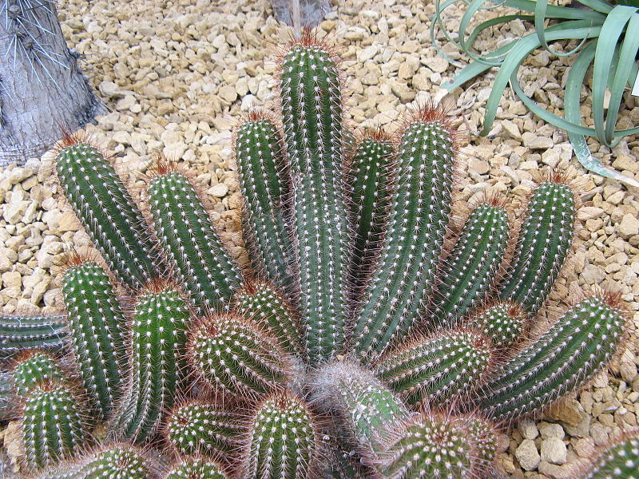
Notes:
Botanical Garden Ghent_Serres_Plantentuin_Gent_

Slide 56
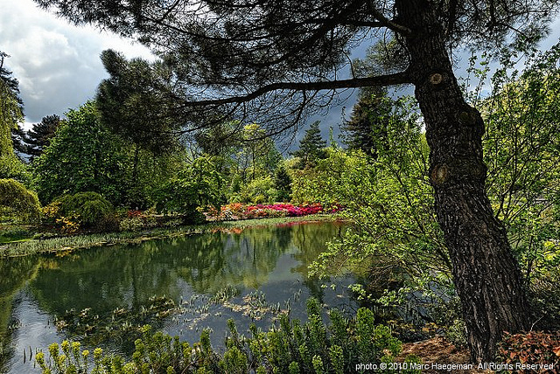
Notes:
Botanical Garden Ghent.-

Slide 57



Slide 58

Notes:
Botanical Garden Ghent.-

Slide 59

Notes:
Botanical Garden Ghent.-

Slide 60

Notes:
Botanical Garden Ghent.-Crinum_asiaticum_3

Slide 61


Notes:
Botanical Garden Ghent.-

Slide 62

Notes:
Botanical Garden Ghent.-Crinum_asiaticum_3

Slide 63

Notes:
Botanical Garden Ghent.-Crinum_asiaticum_3

Slide 64

Notes:
Botanical Garden Ghent.-

Slide 65

Notes:
Botanical Garden Ghent_Serres_Plantentuin_Gent_

Slide 66

Notes:
Botanical Garden Ghent_Serres_Plantentuin_Gent_

Slide 67


Notes:
Botanical Garden Ghent_Serres_Plantentuin_Gent_

Slide 68

Notes:
Botanical Garden Ghent_Serres_Plantentuin_Gent_

Slide 69

Notes:
Botanical Garden Ghent_Serres_Plantentuin_Gent_

Slide 70

Notes:
Botanical Garden Ghent_Serres_Plantentuin_Gent_

Slide 71

Notes:
Botanical Garden Ghent

Slide 72
Botanical Garden Geneva
El Conservatorio y Jardín Botánico de Ginebra o en francés: Conservatoire et Jardin botaniques de Genève. Es un jardín botánico situado cerca del lago Lemán, en Ginebra, Suiza.
Junto a un Arboretum, y varias secciones de colecciones de plantas, se llevan a cabo programas de recuperación de especies animales en retroceso en su medio natural, ó en peligro de extinción.
Fue creado en 1817 por el botánico Augustin Pyrame de Candolle. Se trasladó a su emplazamiento actual en las afueras de Ginebra, en 1904.

Slide 73
Compuesto de 28 hectáreas de plantas, árboles, flores, cursos de agua y cascadas, con miles de rosas, tulipanes, dalias y lirios, alberga una colección de 16,000 especies de plantas procedentes de todo el mundo.
Las plantas se encuentran distribuidas en varias secciones:
Arboretum
Rocalla.
Invernaderos, que contienen plantas procedentes de todos los continentes.
Plantas protegidas.
Plantas medicinales y de valor económico.
Plantas de horticultura, con un Jardín de oler y tocar, especialmente diseñado para personas invidentes.

Slide 74
Banco de germoplasma
Parque de ciervos
Aviarium
Herbario con 5,5 millones de pliegos de especímenes, lo que lo sitúa como uno de los cinco herbarios mayores del mundo (Las visitas previa reserva de día y hora).
Biblioteca de más de 220.000 volúmenes
El Conservatorio y Jardín Botánico de Ginebra tiene un especial interés en las plantas medicinales de Paraguay, que con unas 5 000 plantas conocidas gracias al legado de la cultura guaraní, conservado por las misiones jesuíticas, es uno de los patrimonios fitosanitarios más importantes del mundo.

Slide 75
Fruto de la colaboración con el Jardín Botánico y Zoológico de Asunción surgió a mediados de la década de 1990 el Proyecto Etnobotánica Paraguaya, marco de colaboración por el que ha sido posible la mejora del jardín botánico de Asunción así como la creación de un gran herbario de plantas medicinales paraguayas y la creación del Centro de Conservación y Educación Ambiental (CCEAM), situado en el Jardín botánico de Asunción, que desarrolla numerosas actividades educativas que benefician a las gentes de Paraguay.

Slide 76

Notes:
Botanical_Garden_Geneva

Slide 77

Notes:
Botanical_Garden_Geneva

Slide 78

Notes:
Botanical_Garden_Geneva

Slide 79

Notes:
Botanical_Garden_Geneva

Slide 80

Notes:
Botanical_Garden_Geneva

Slide 81


Slide 82

Notes:
Botanical_Garden_Geneva

Slide 83

Notes:
Botanical_Garden_Geneva

Slide 84

Notes:
Botanical_Garden_Geneva

Slide 85

Notes:
Botanical_Garden_Geneva

Slide 86

Notes:
Botanical_Garden_Geneva

Slide 87

Notes:
Botanical_Garden_Geneva

Slide 88

Notes:
Botanical_Garden_Geneva

Slide 89

Notes:
Botanical_Garden_Geneva

Slide 90

Notes:
Botanical Garden Ghent.-

Slide 91

Notes:
Botanical_Garden_Geneva

Slide 92

Notes:
Botanical_Garden_Geneva

Slide 93

Notes:
Botanical_Garden_Geneva

Slide 94

Notes:
Botanical_Garden_Geneva

Slide 95

Notes:
Botanical_Garden_Geneva

Slide 96

Notes:
Botanical_Garden_Geneva

Slide 97

Notes:
Botanical_Garden_Geneva

Slide 98

Notes:
Botanical_Garden_Geneva

Slide 99

Notes:
Botanical_Garden_Geneva

Slide 100

Notes:
Botanical_Garden_Geneva

Slide 101
Oslo Botanical Garden
El Jardín Botánico de la Universidad de Tøyen en Oslo es el más antiguo jardin botanico de Noruega , creado en 1814. Es administrado por la Universidad de Oslo .
El edificio mas antiguo de la Universidad de Oslo, el Tøyen Manor que se le dio como regalo en 1812, está situado en el jardín.
El jardín originalmente cubría 75.000 metros cuadrados, pero se ha duplicado desde su tamaño. La colección incluye aproximadamente 35.000 plantas de alrededor de 7.500 especies únicas.

Slide 102

Notes:
Oslo_Botanical_Garden.

Slide 103


Slide 104


Slide 105


Slide 106

Notes:
Oslo_Botanical_Garden.

Slide 107




Notes:
Oslo_Botanical_Garden.

Slide 108


Notes:
Oslo_Botanical_Garden.

